Slide 1
2018～2019第二学期工作盘点
体育教研组
2019.08

Slide 2
目录
一、教学工作开展活动
二、比赛及个人荣誉
三、存在的问题和本学期工作展望

Slide 3
教学工作
1、九年级体育中考成绩排名较好，均分39.6。
2、七、八年级的体育教学有序开展，每位老师备好每节课上好每节课，学生体质逐年提升。四月份的国家中小学生体质健康抽测工作中，学生数据吻合率达标。图片
3、大课间活动轮换顺利（跑操轮换到广播操和室内操），课外活动实行责任到人，体育老师轮换值日，班主任到场负责，活动内容每月轮换一次。图片
4、校本课如期开展。（篮球、足球、羽毛球、武术、射箭）、校级公开课至少每人安排一次。组内多磨课、听课。

Slide 4
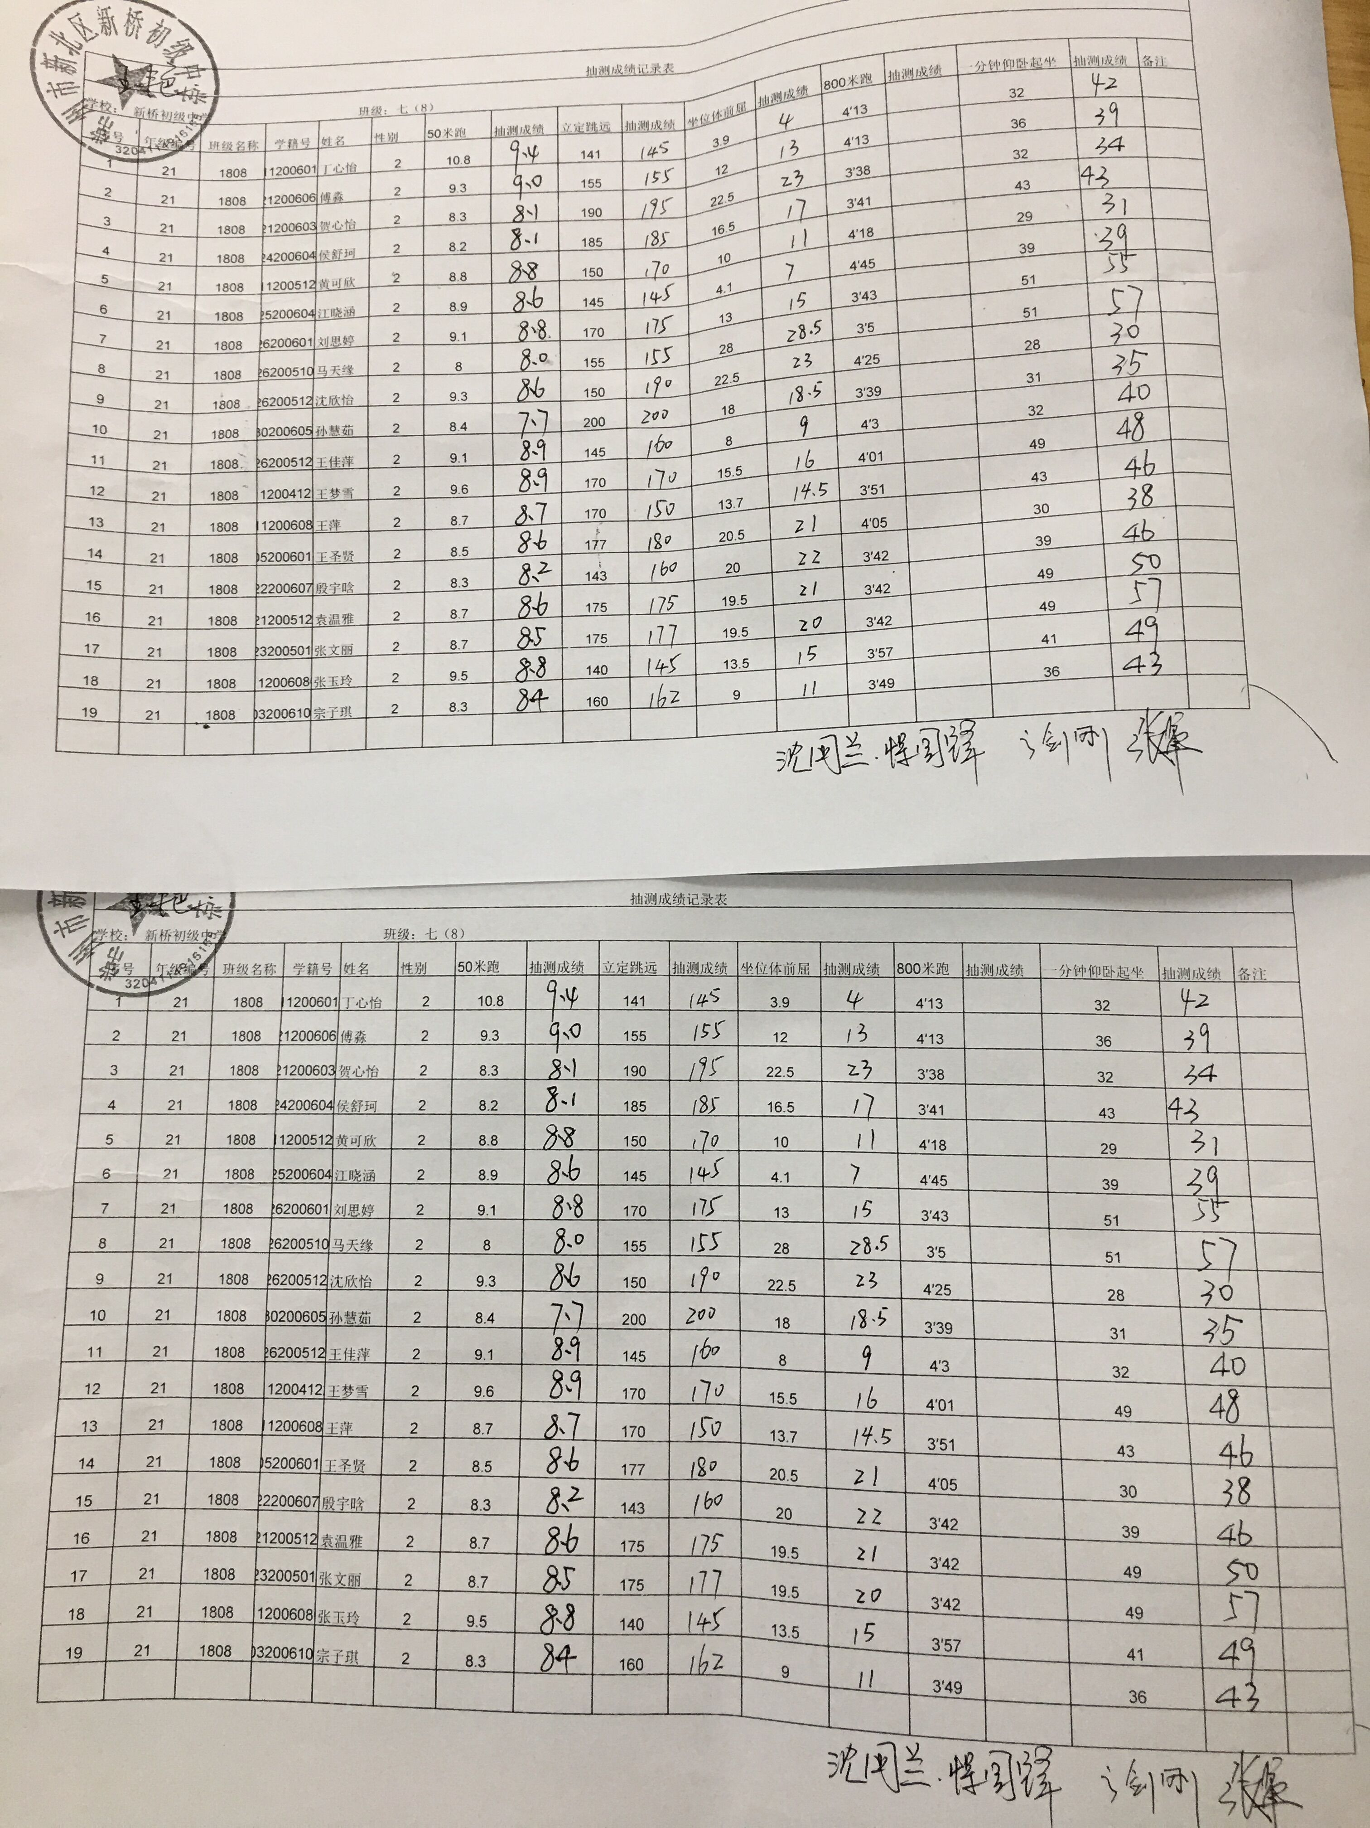
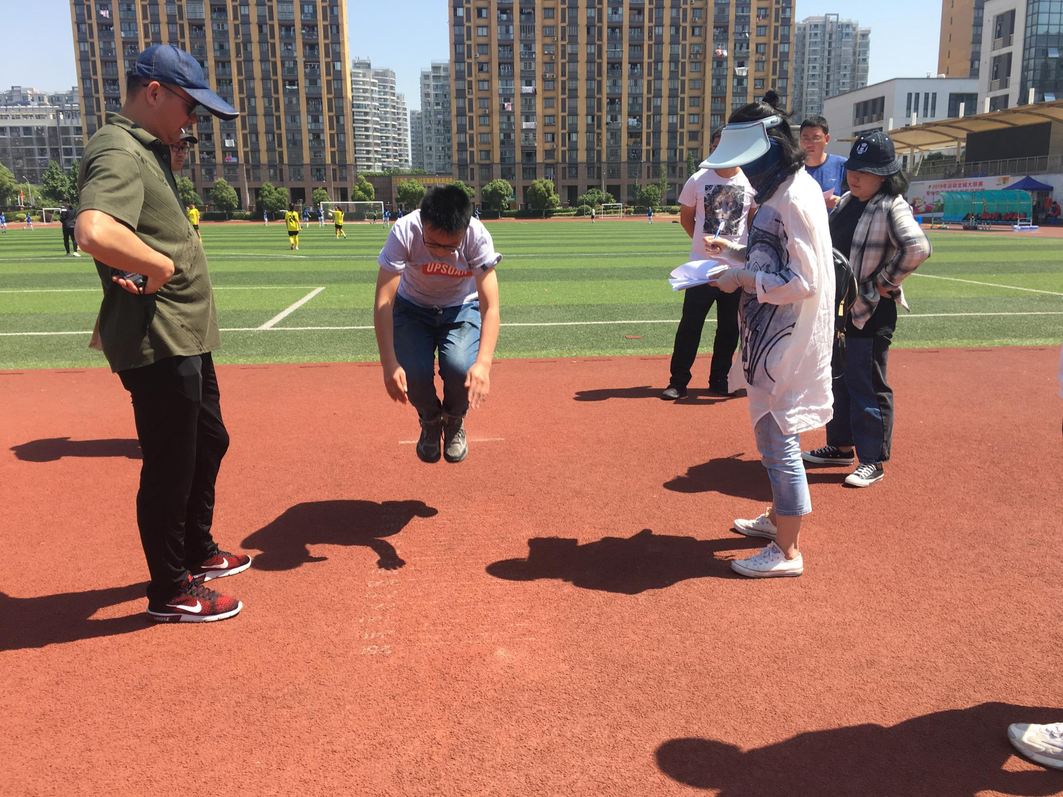
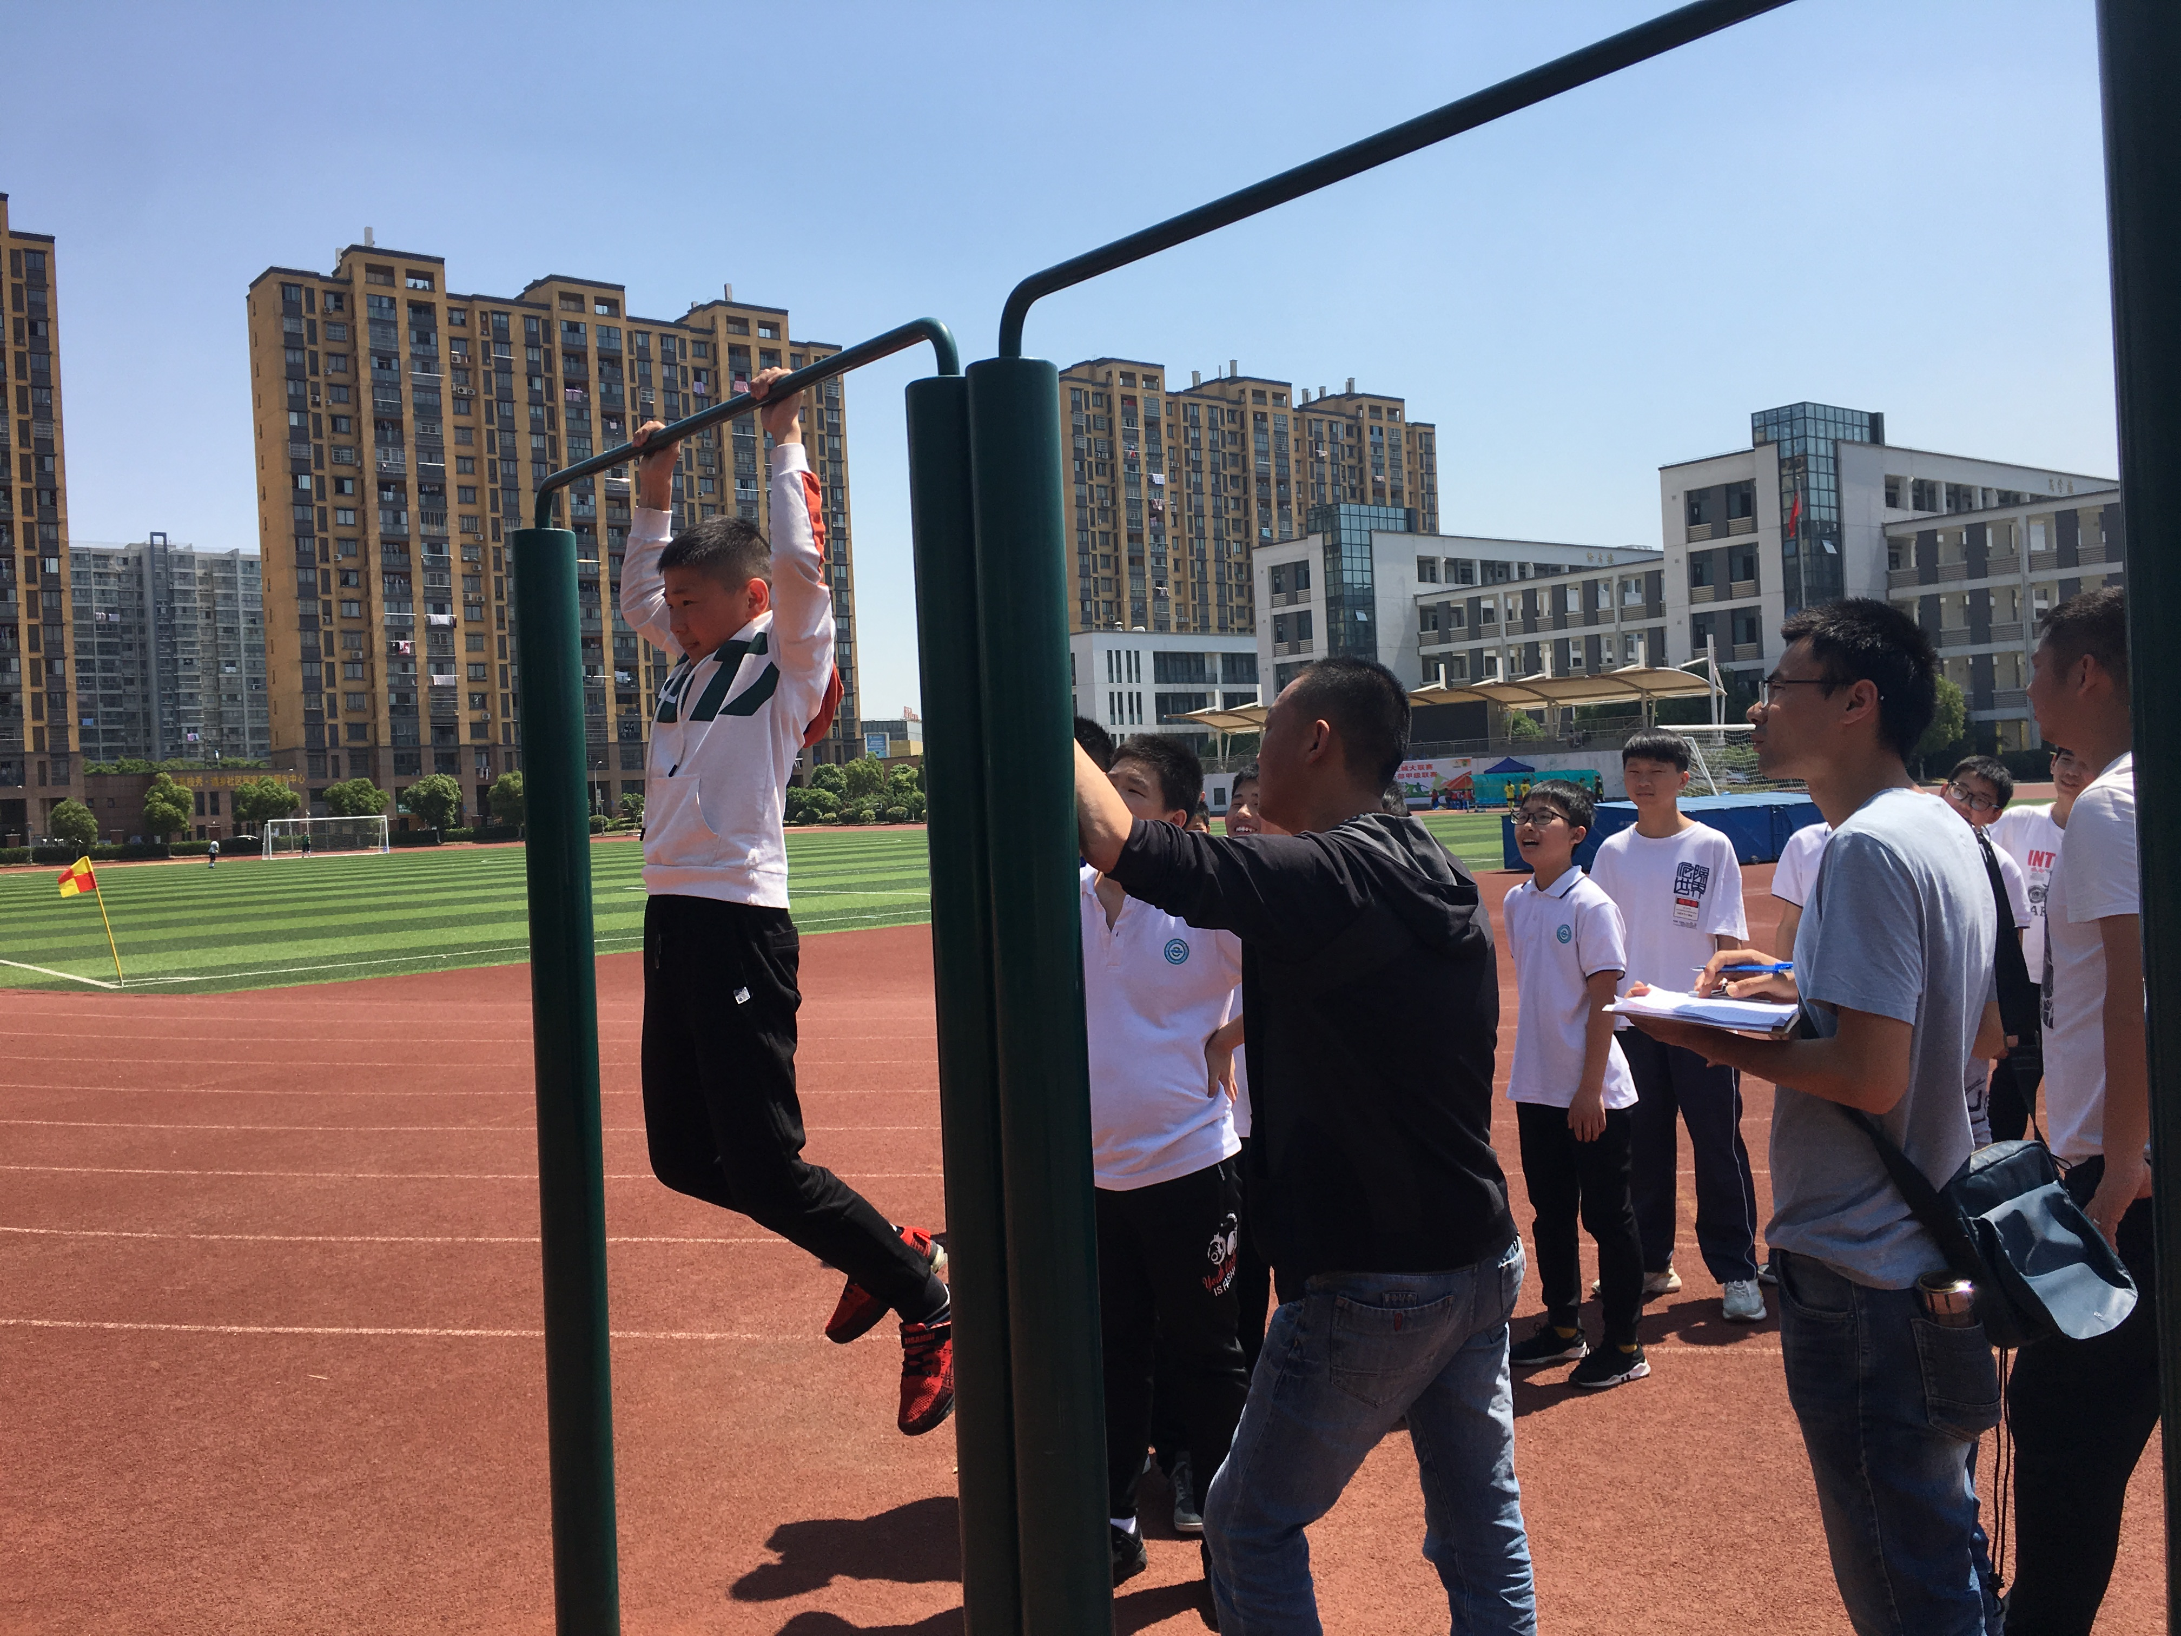
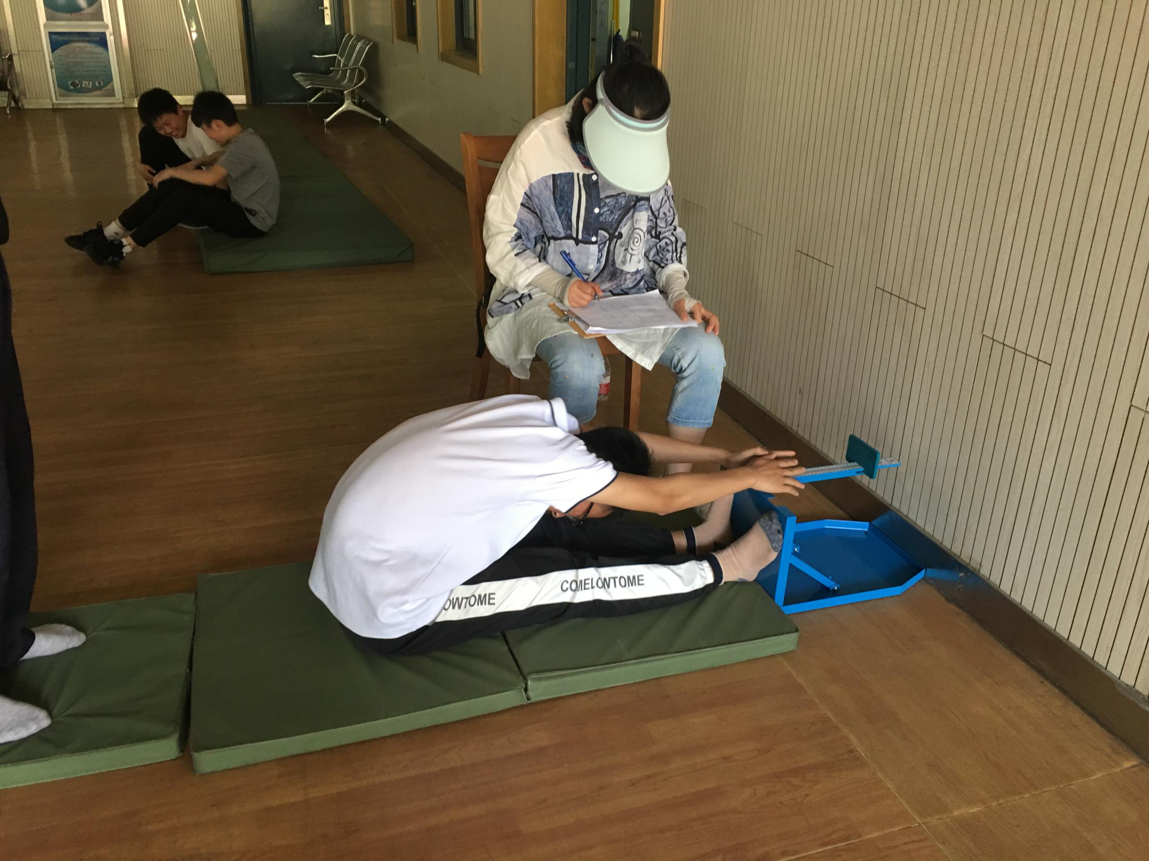

Slide 5
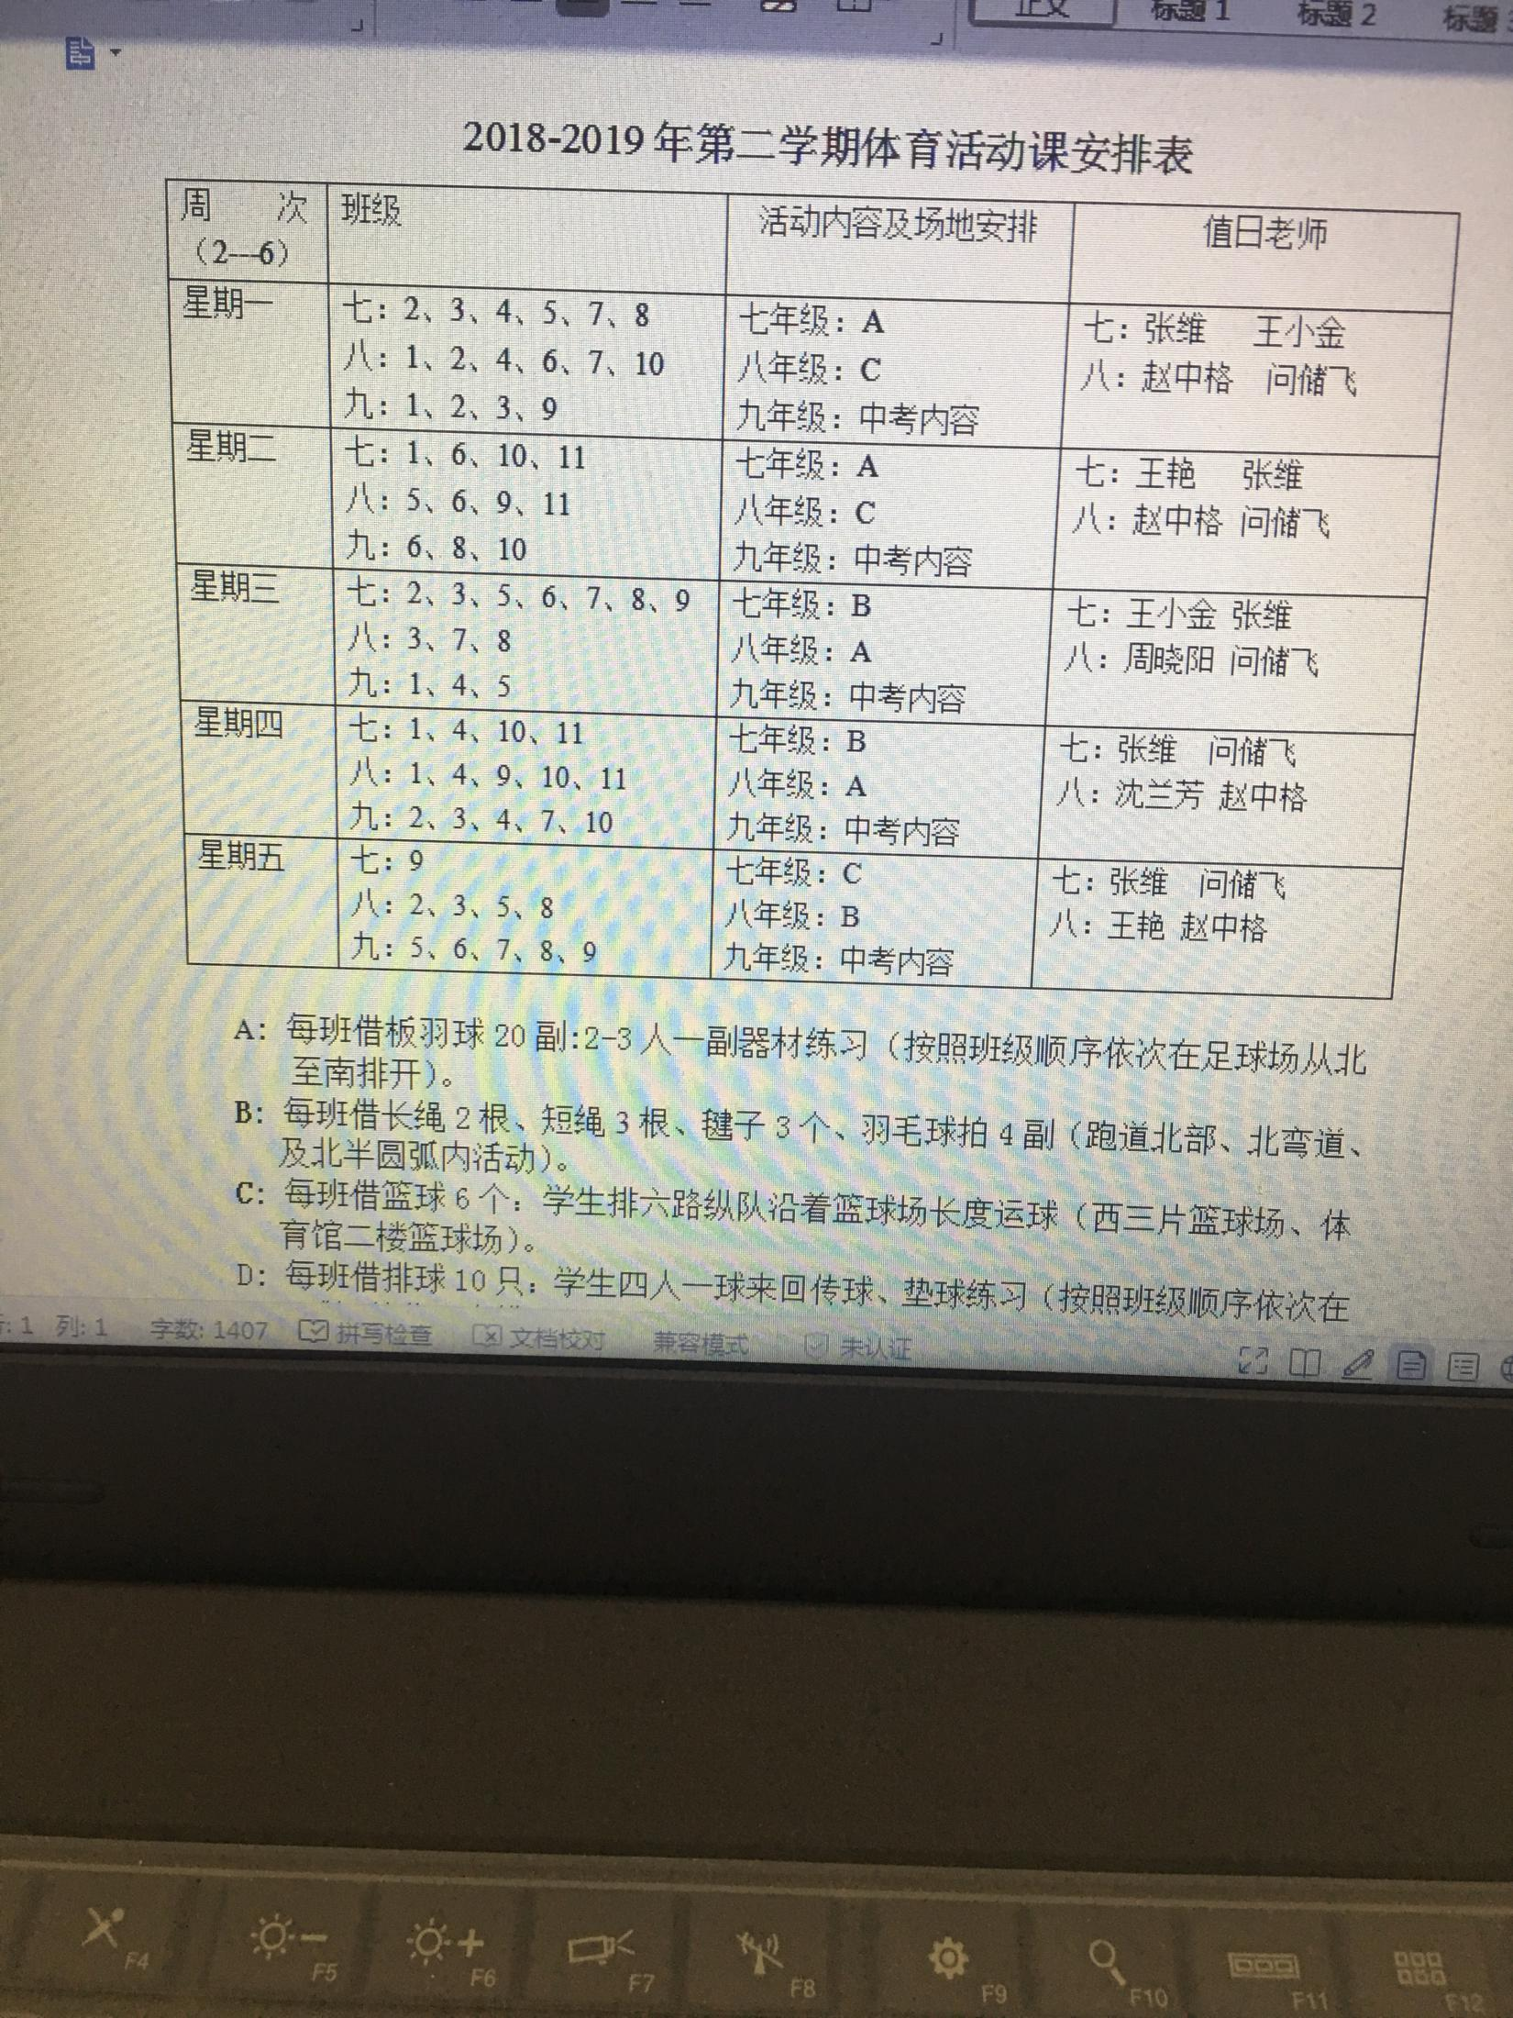
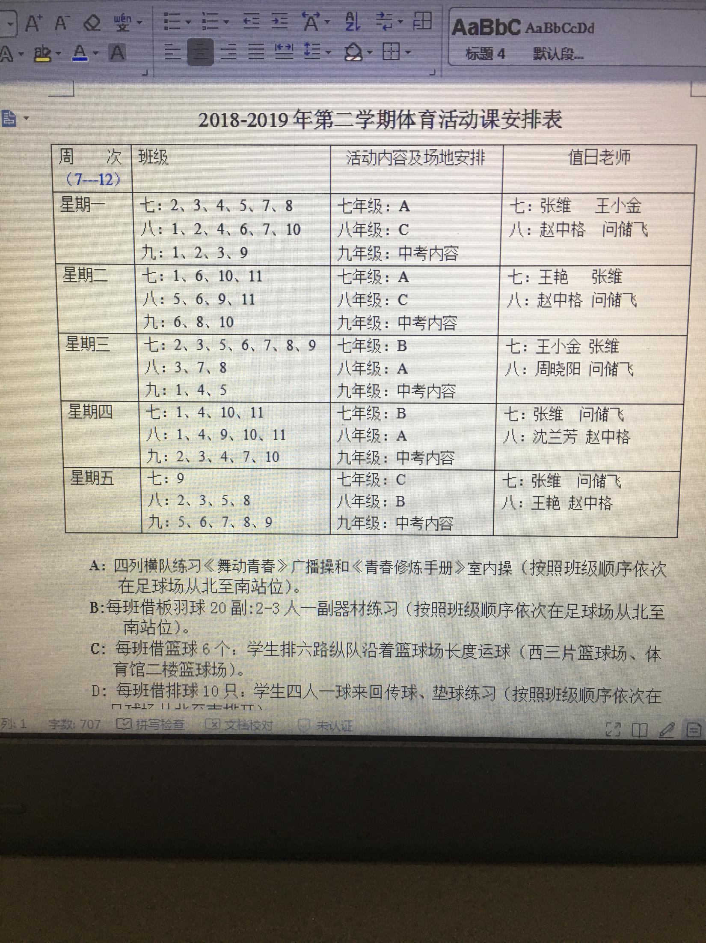

Slide 6
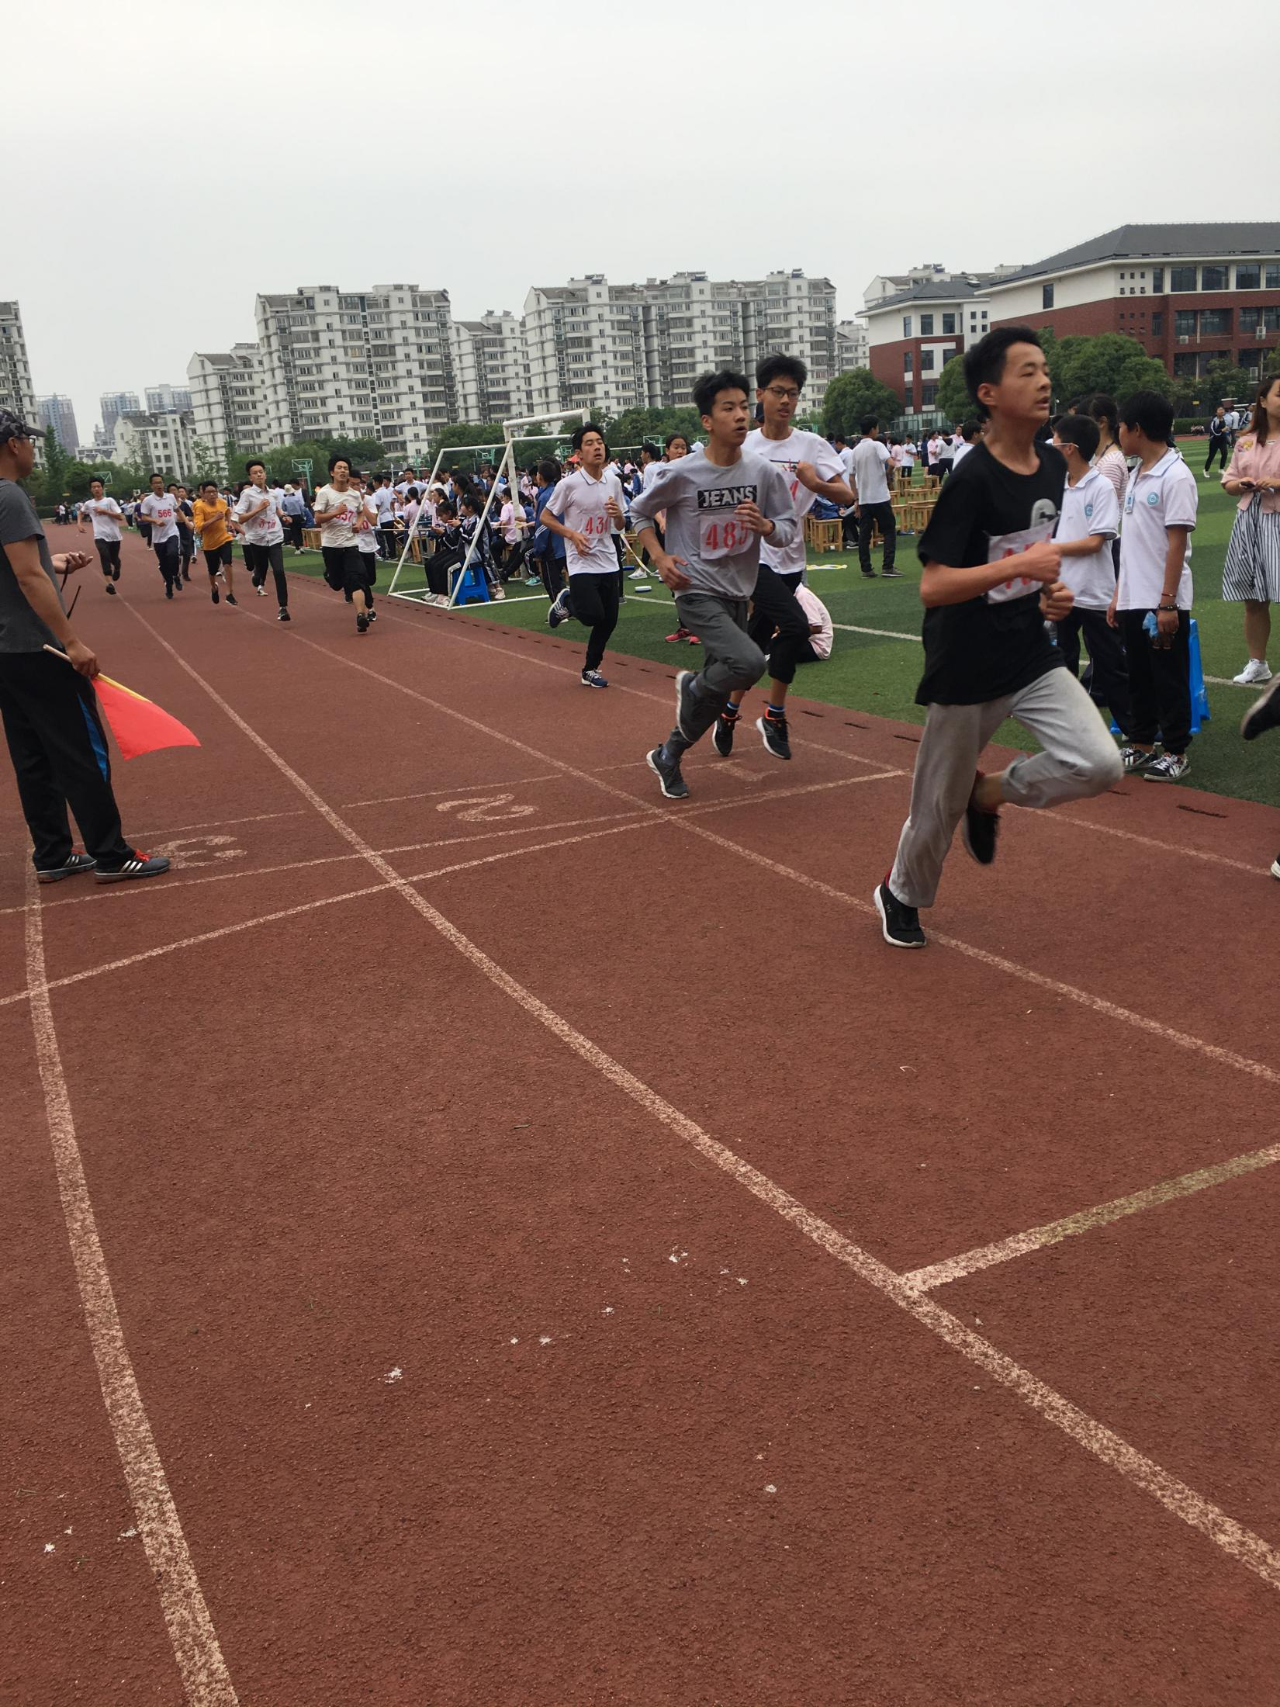
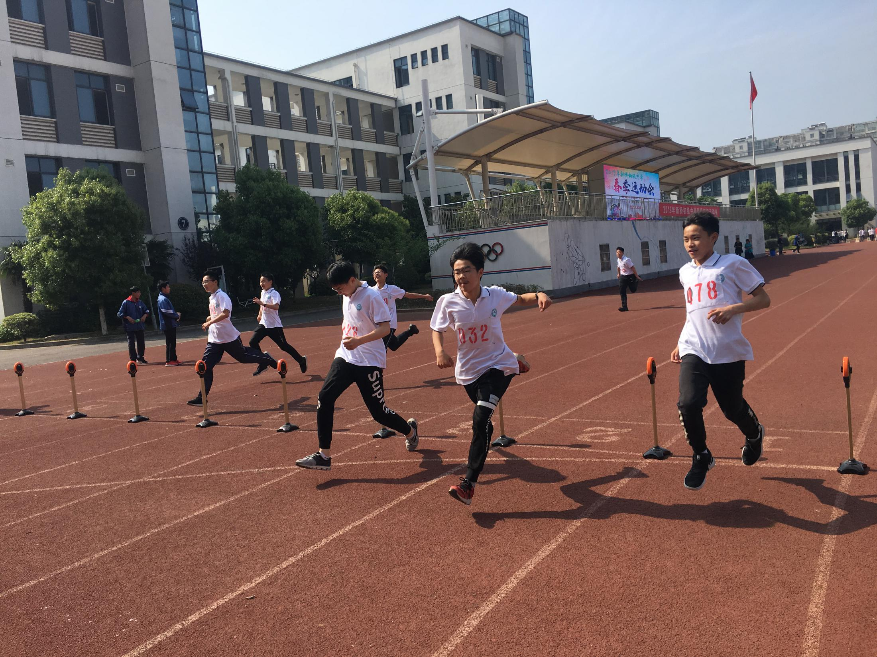
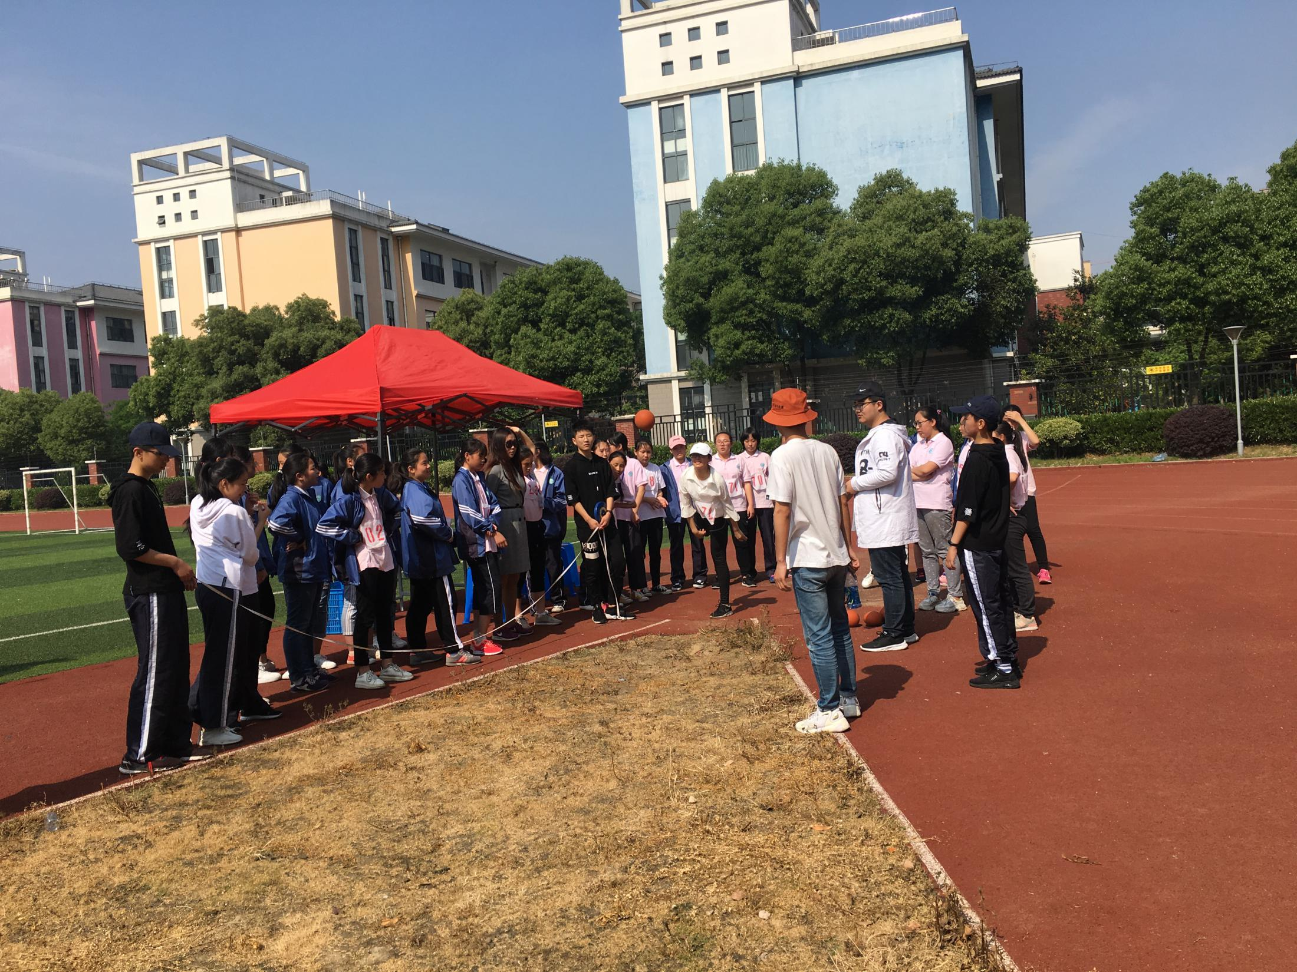
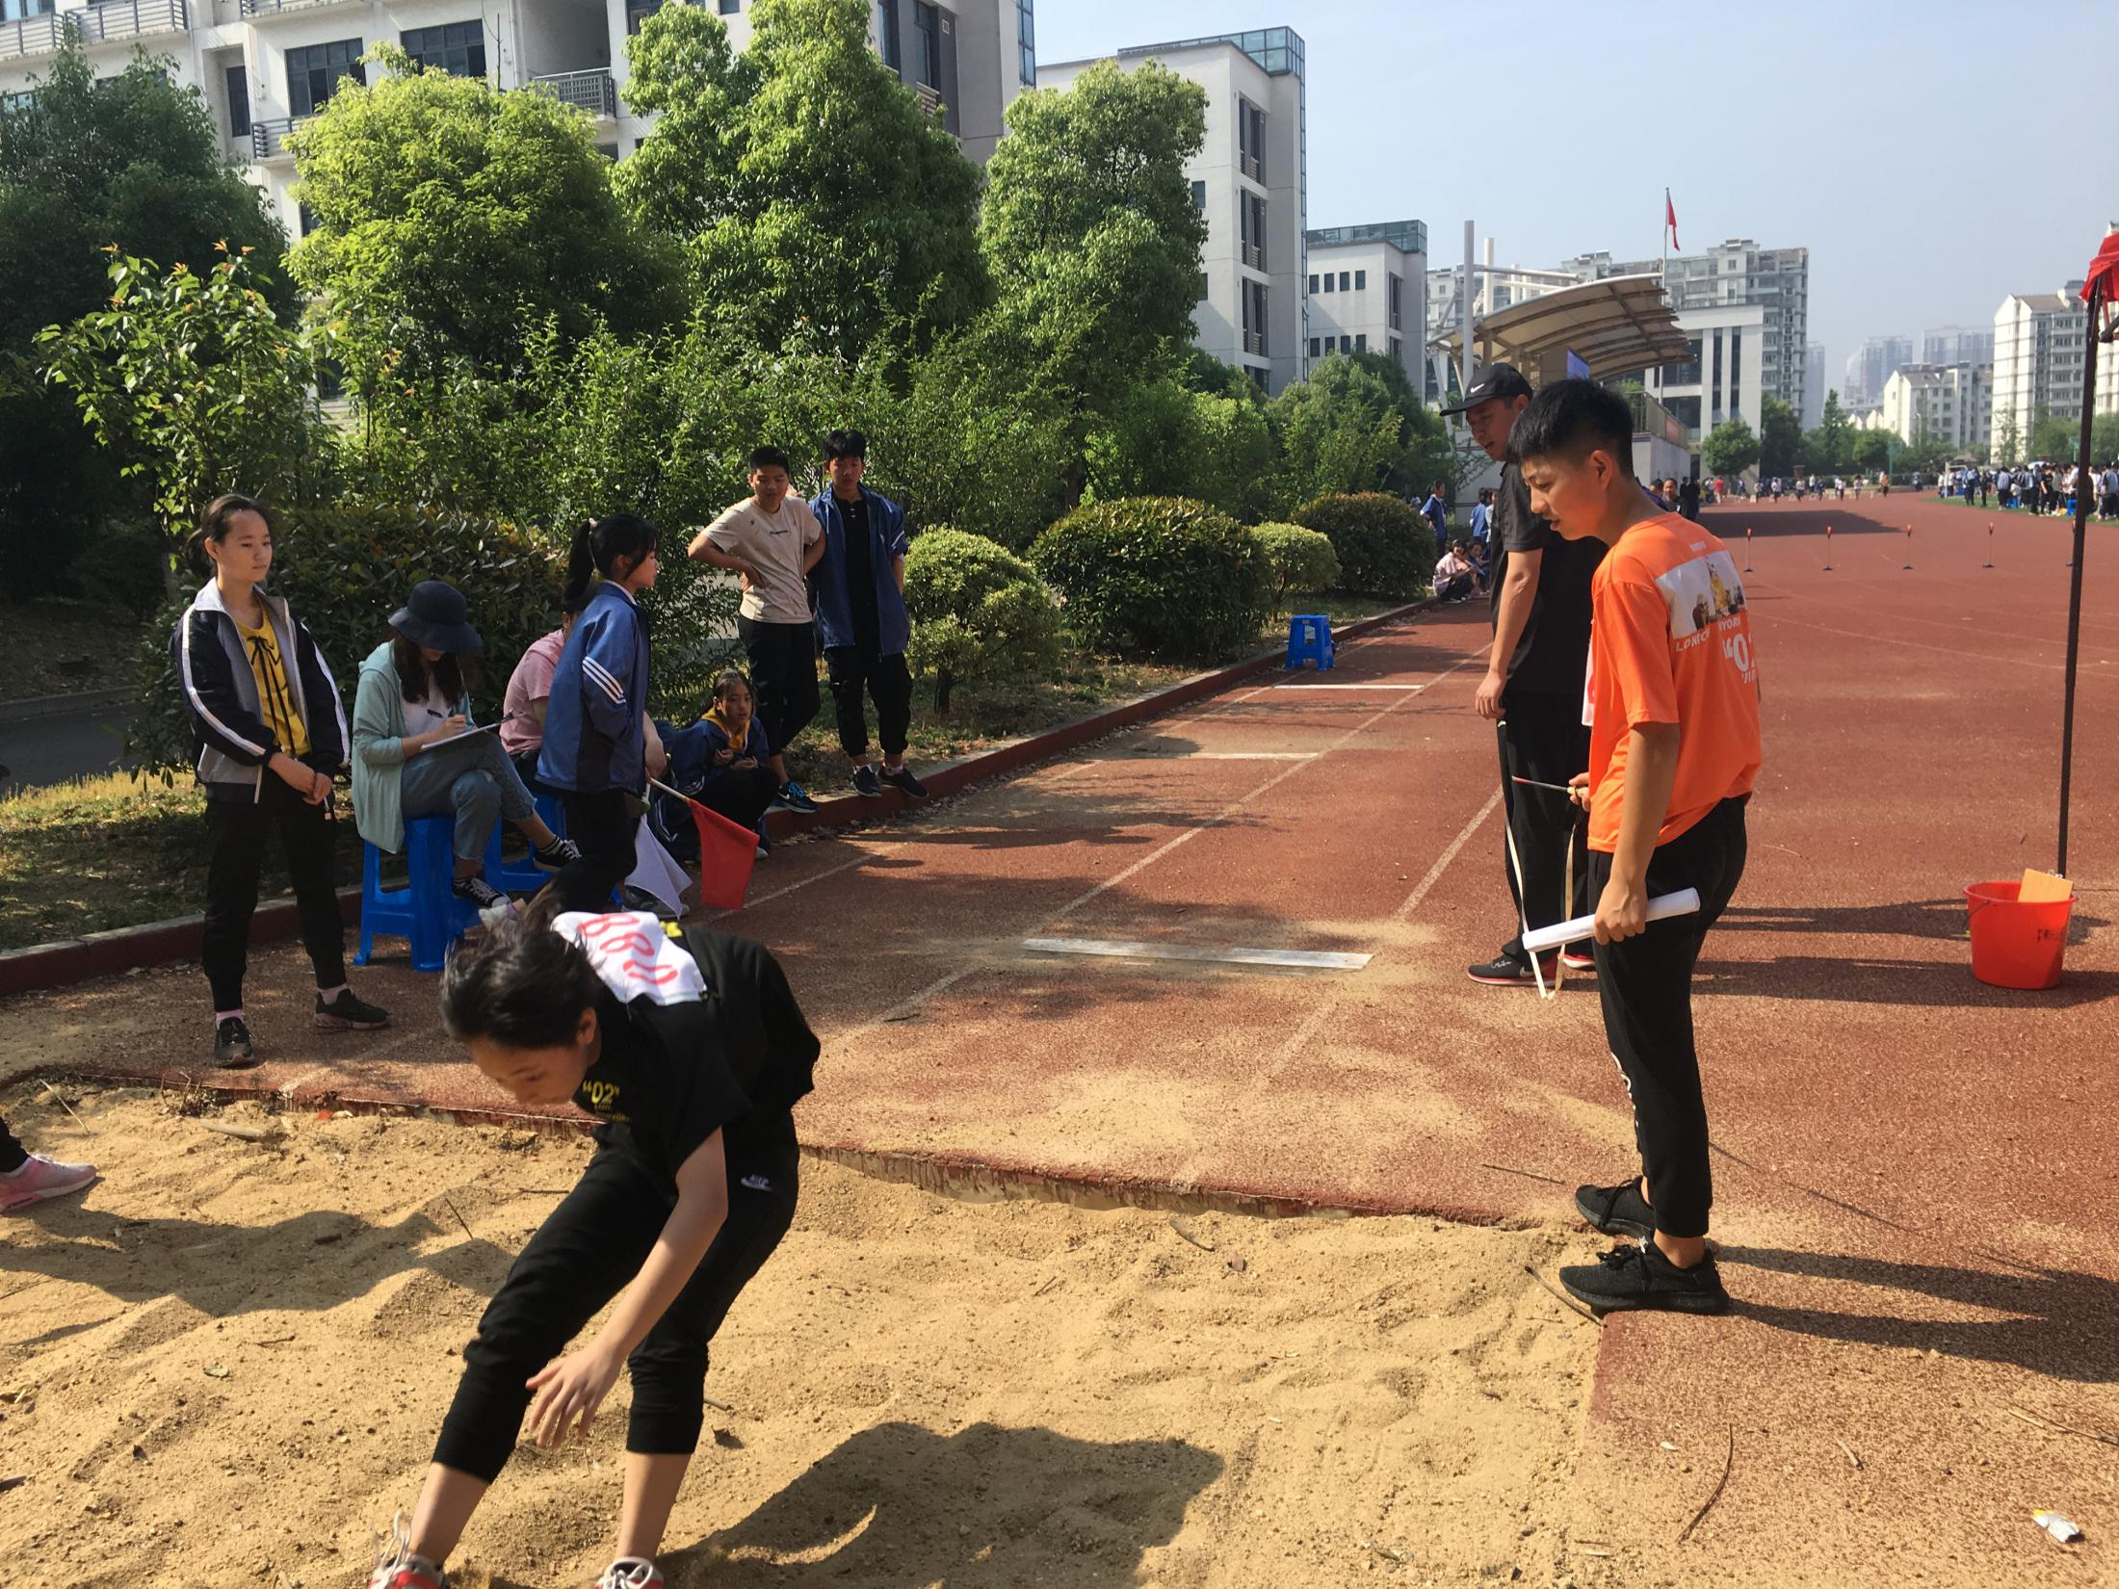
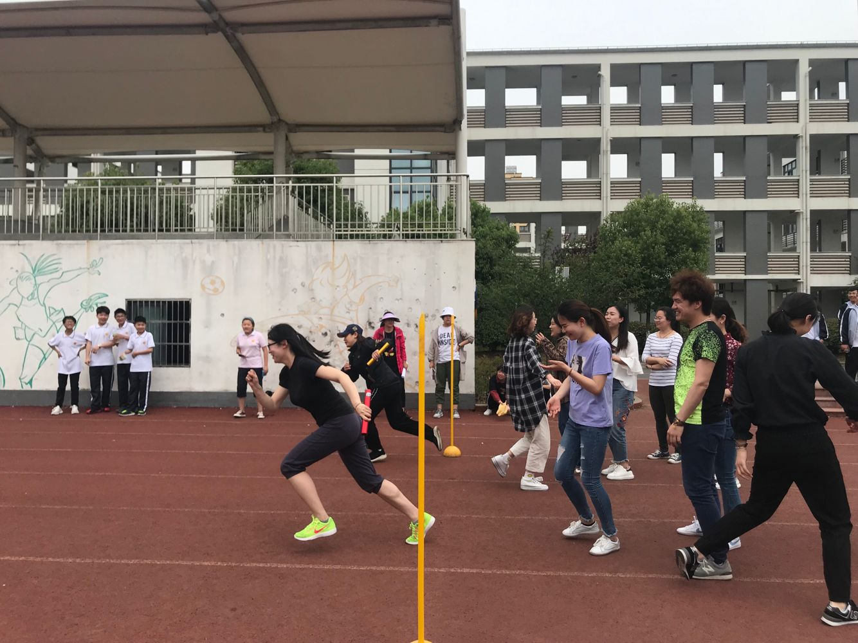
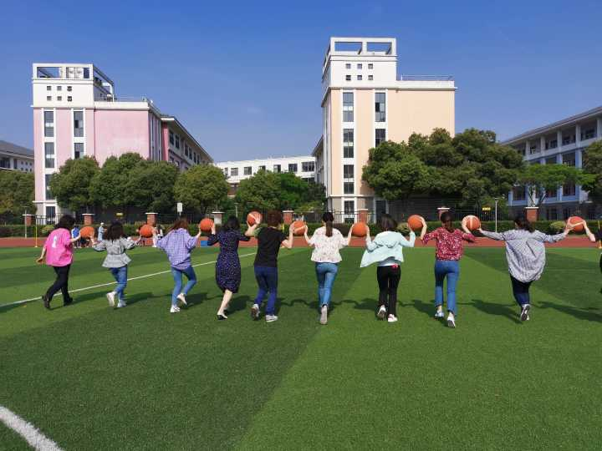
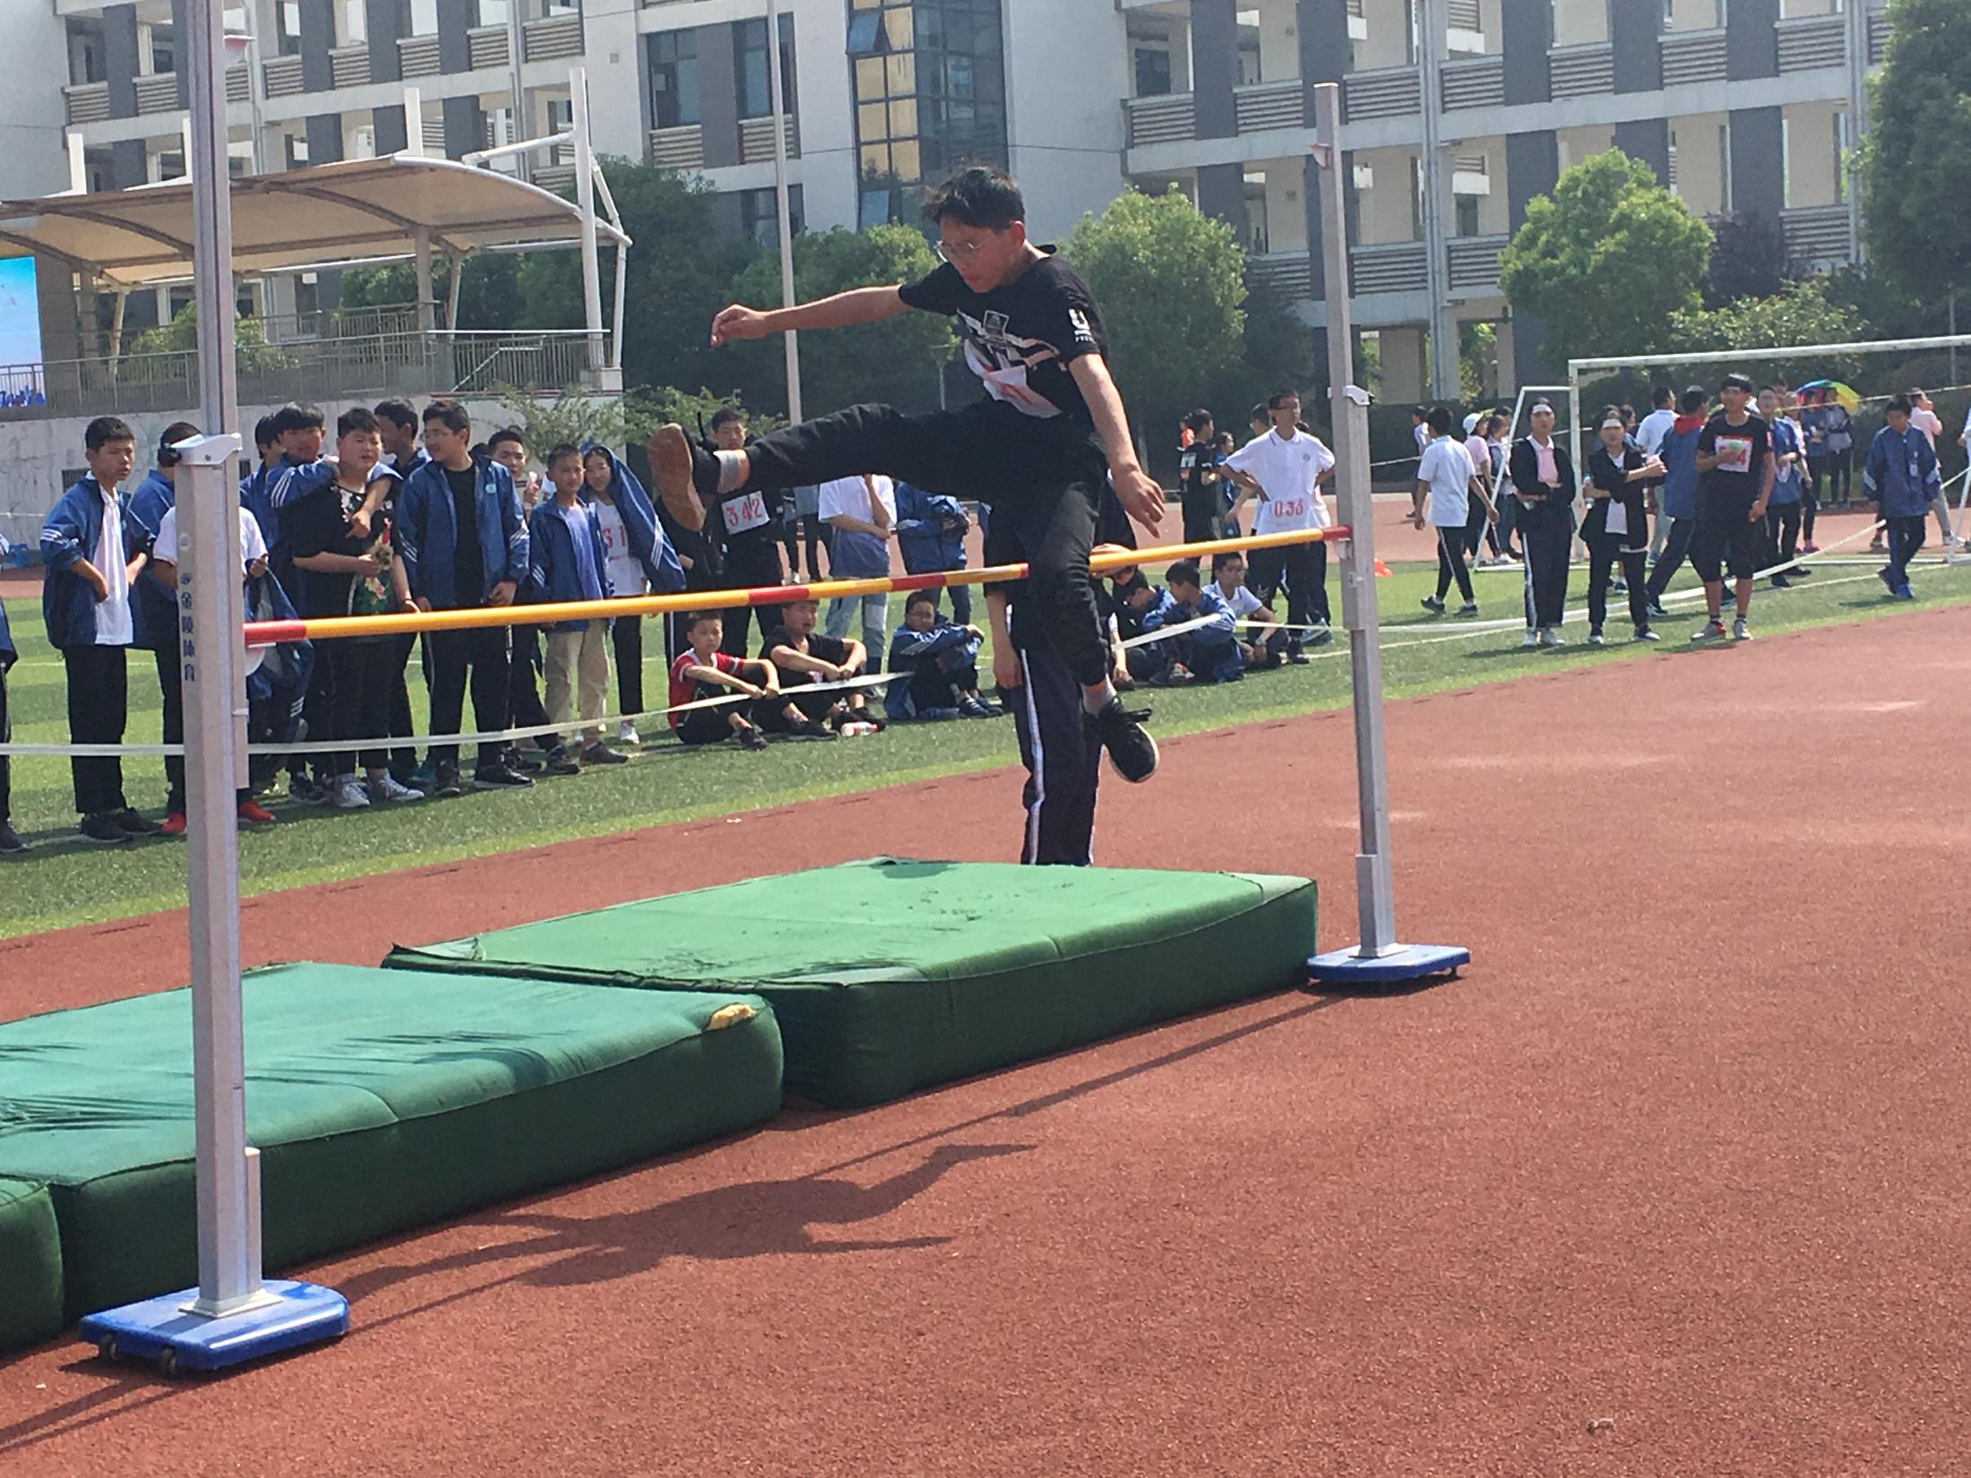
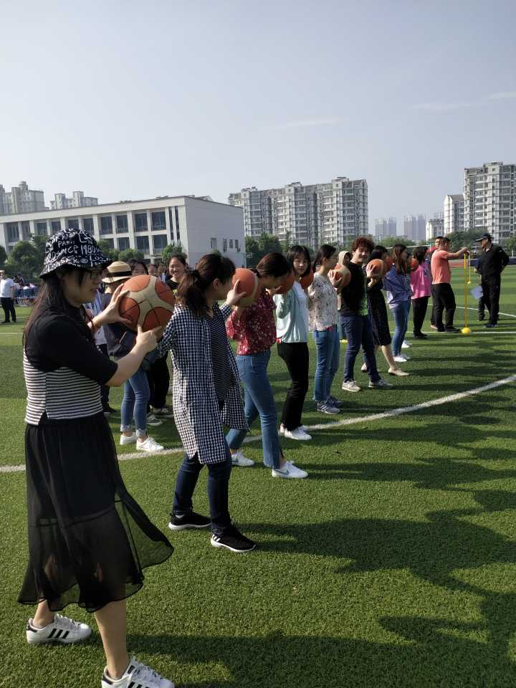
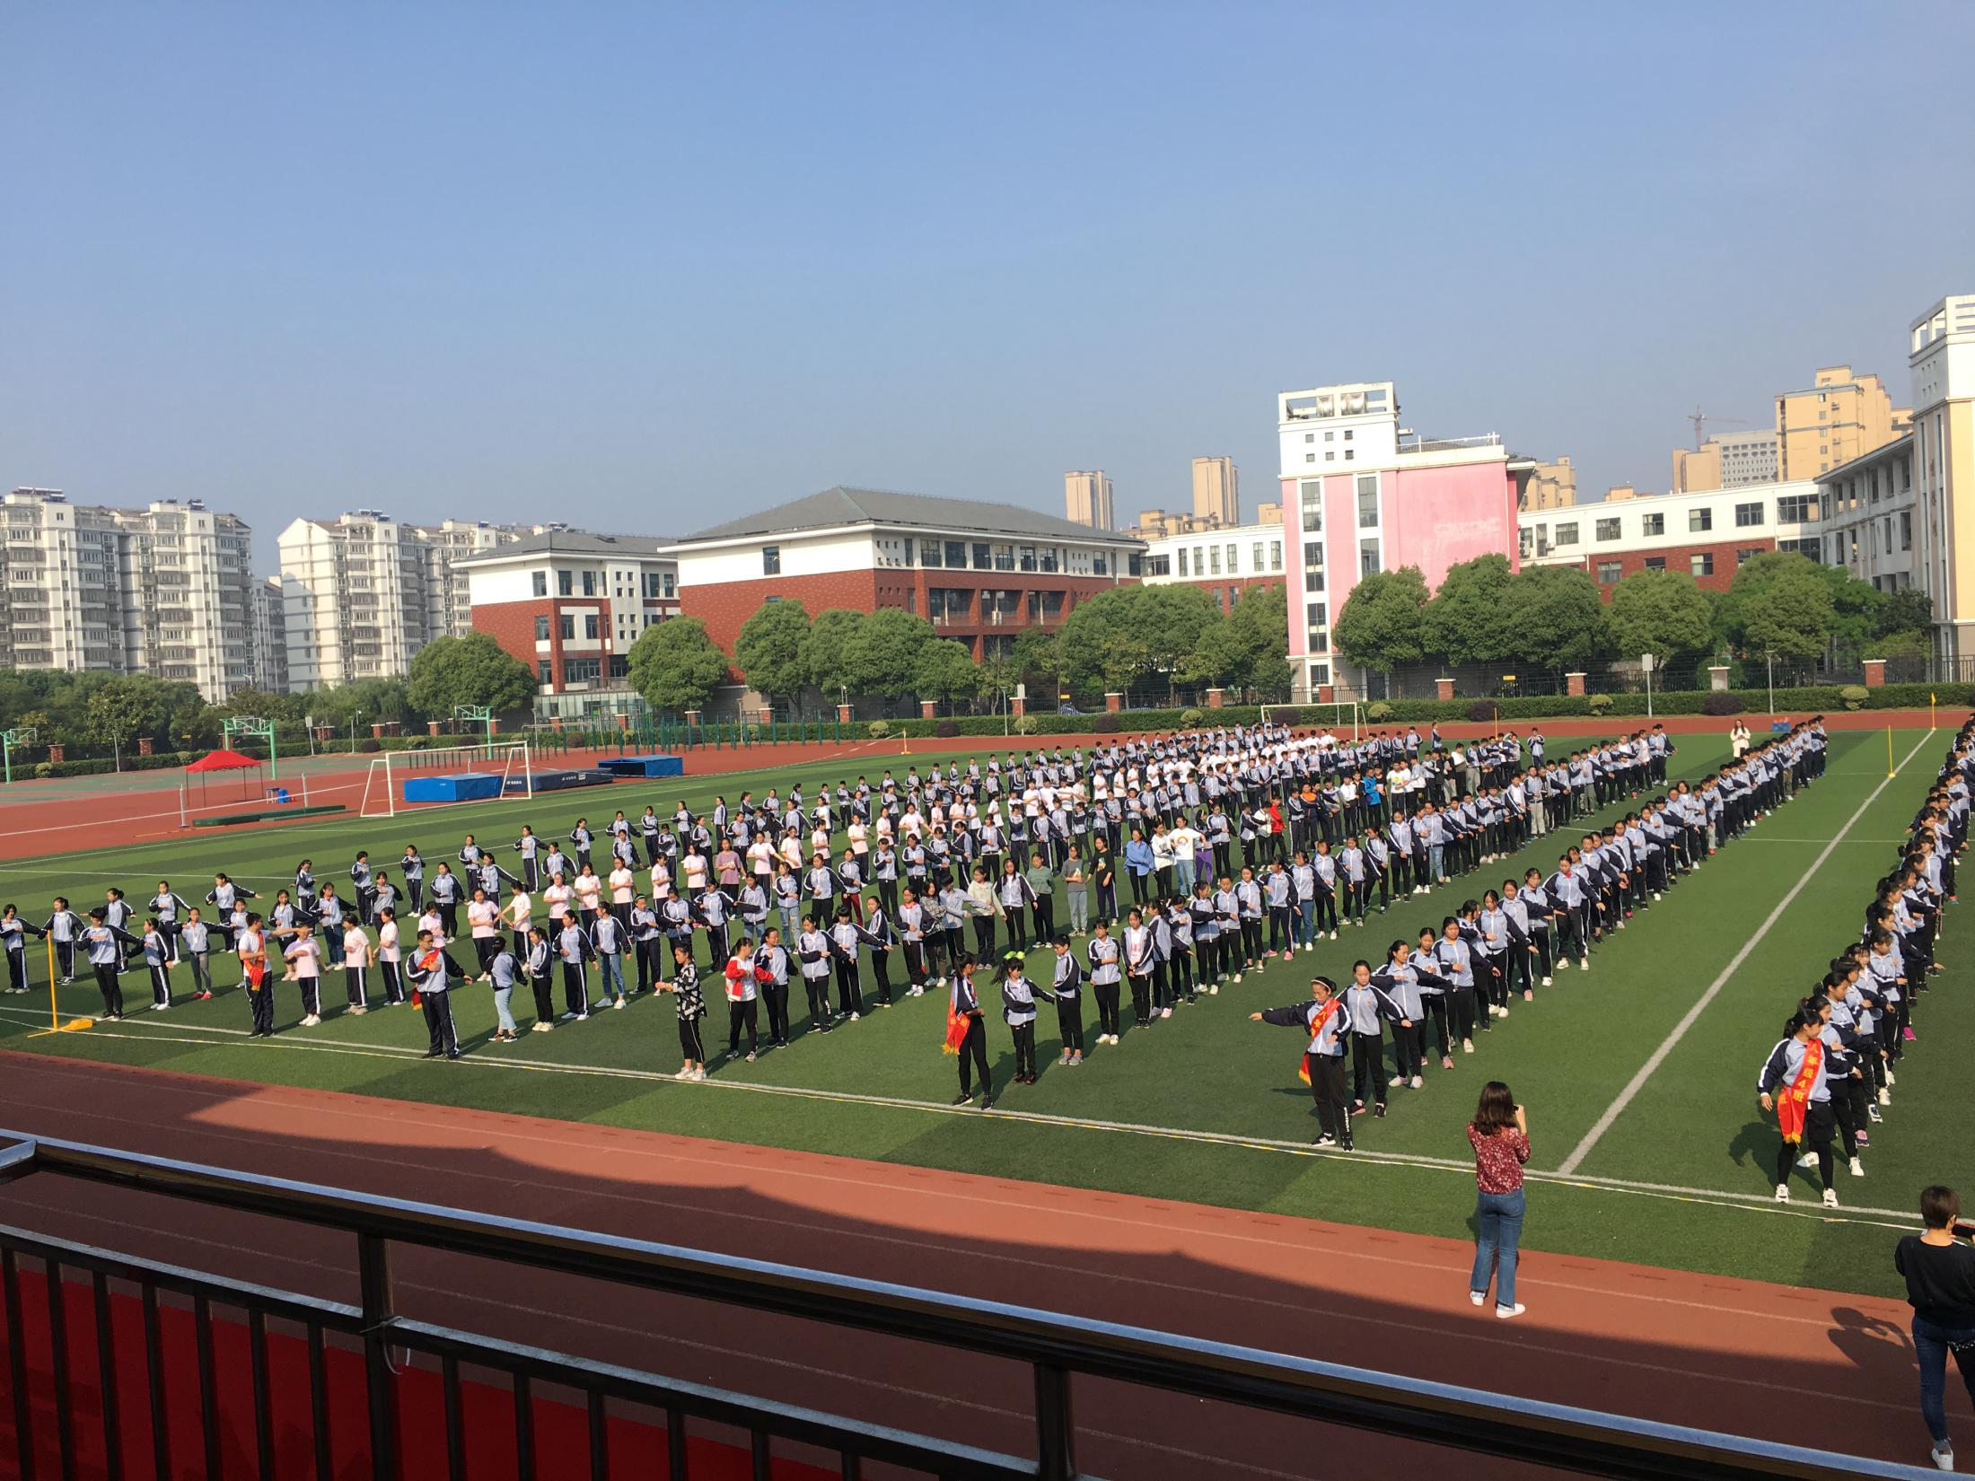
开展的活动
5、5月份举办春季运动会和教工趣味运动会。

Slide 7
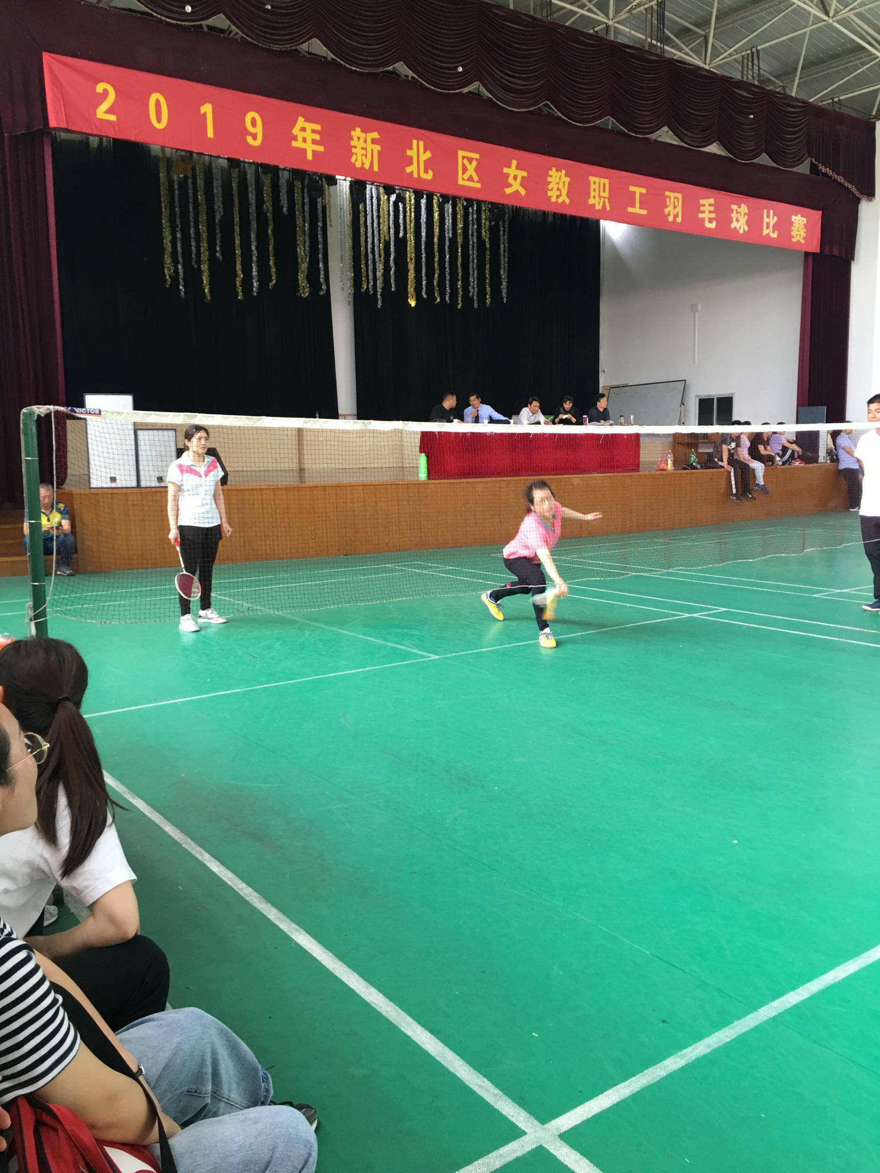
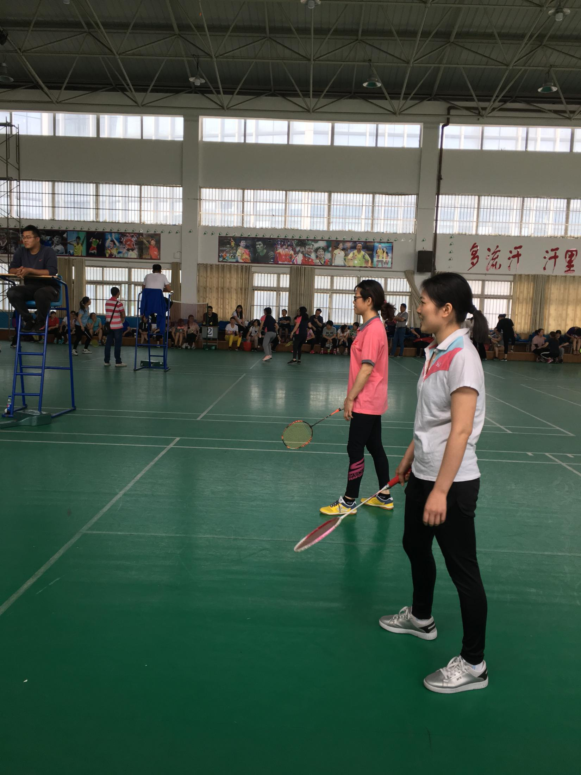
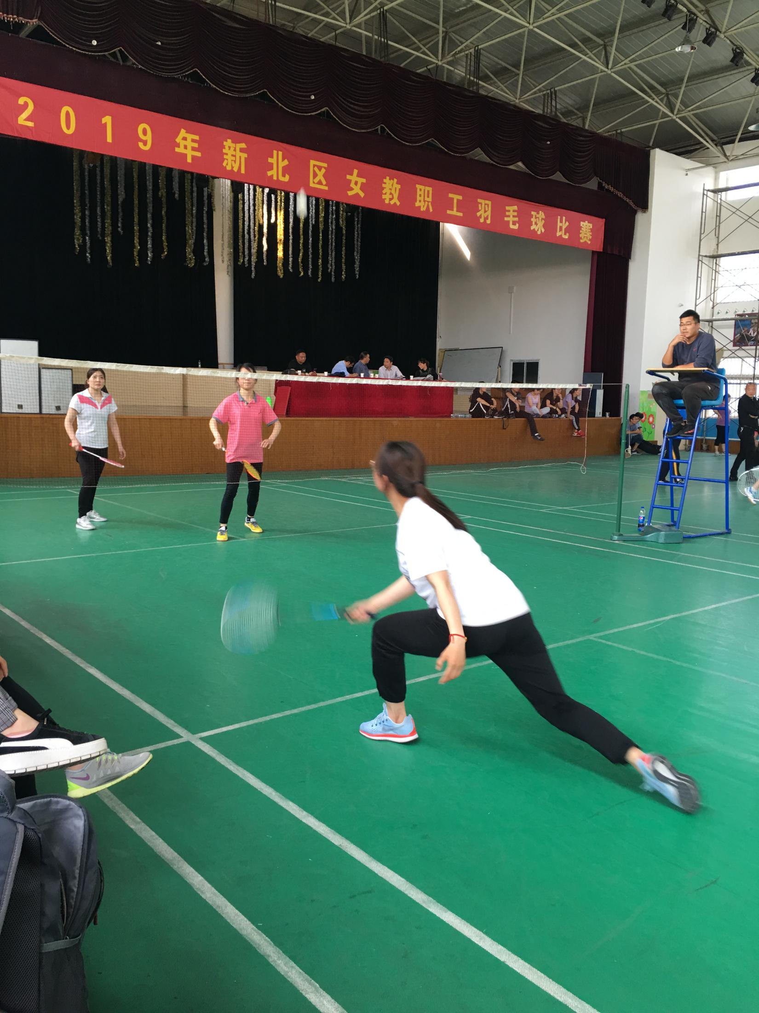
比赛及个人荣誉
5月参加区女教工羽毛球比赛，获得二等奖

Slide 8
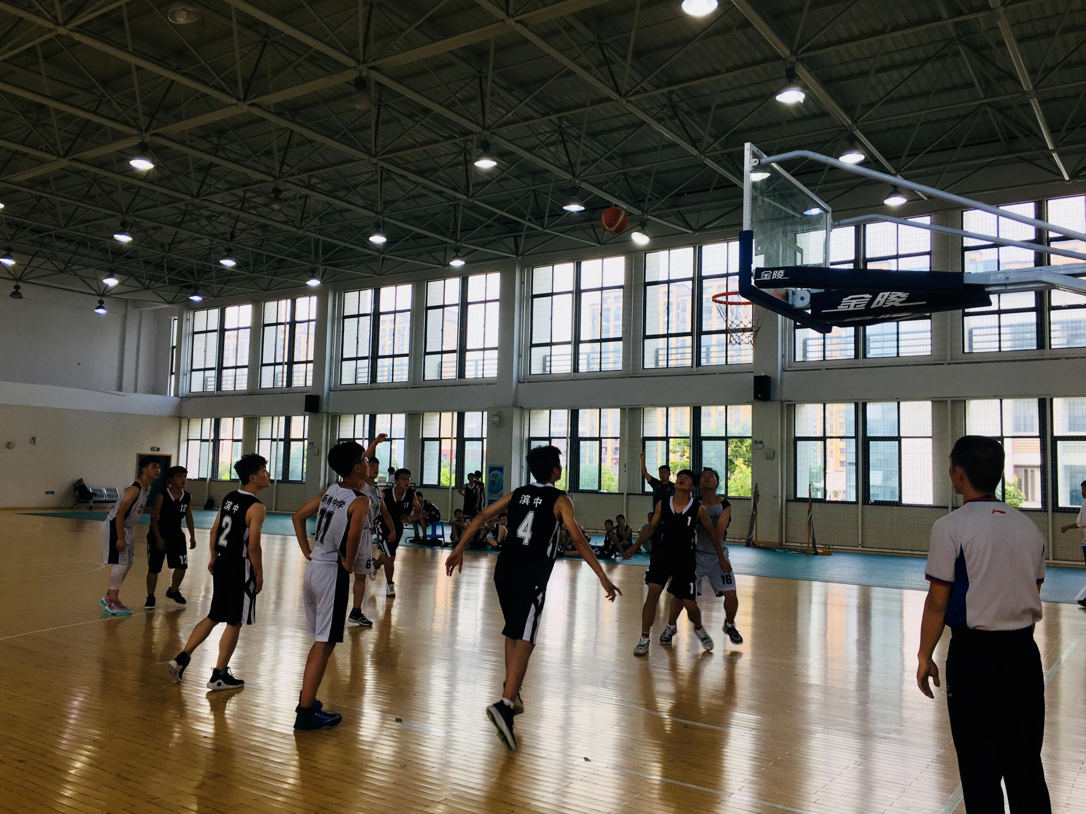
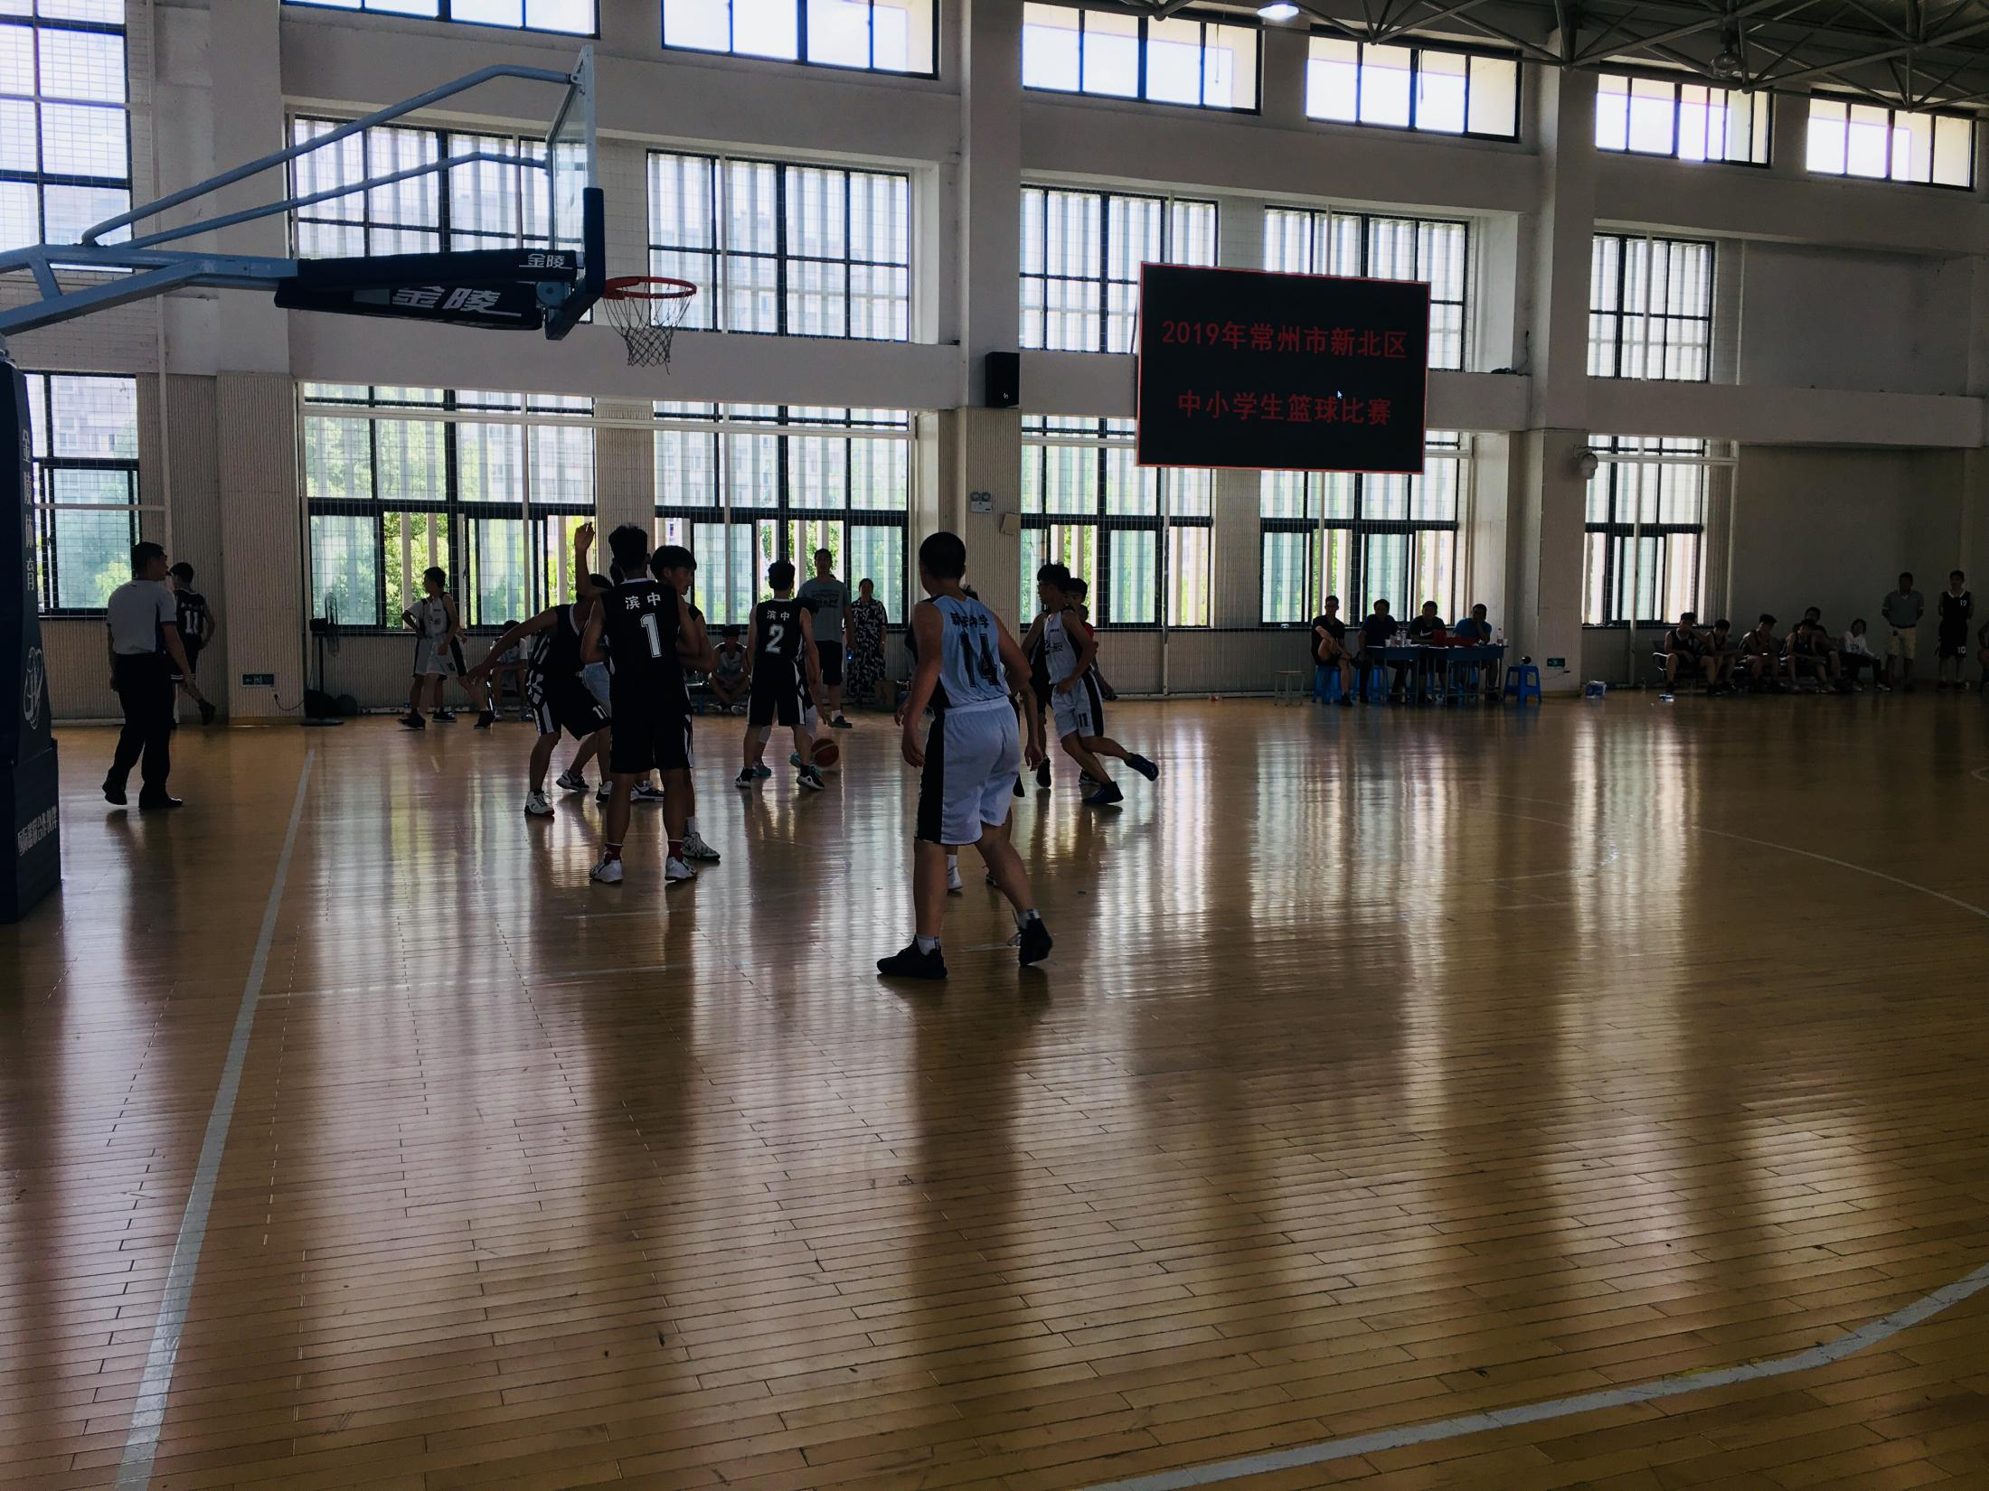
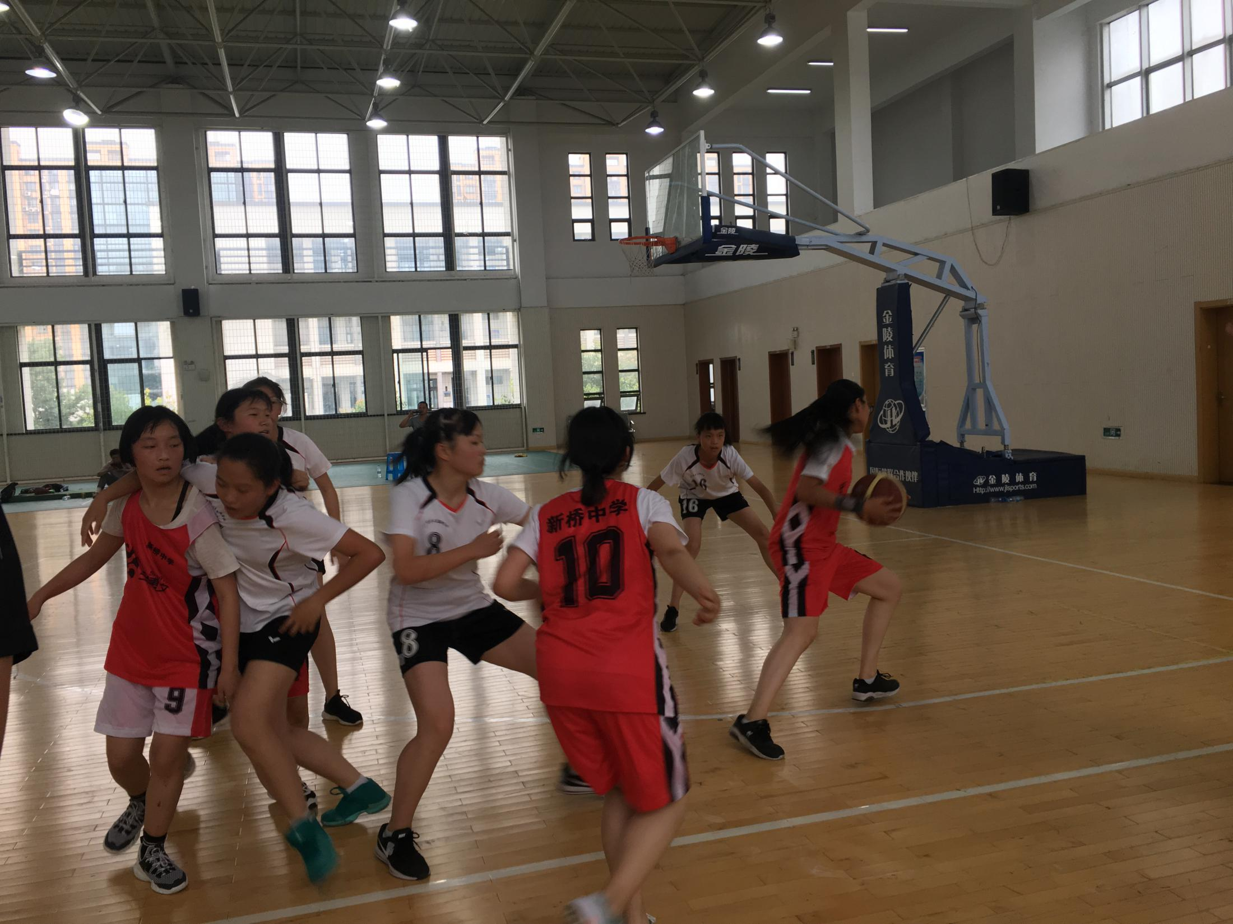
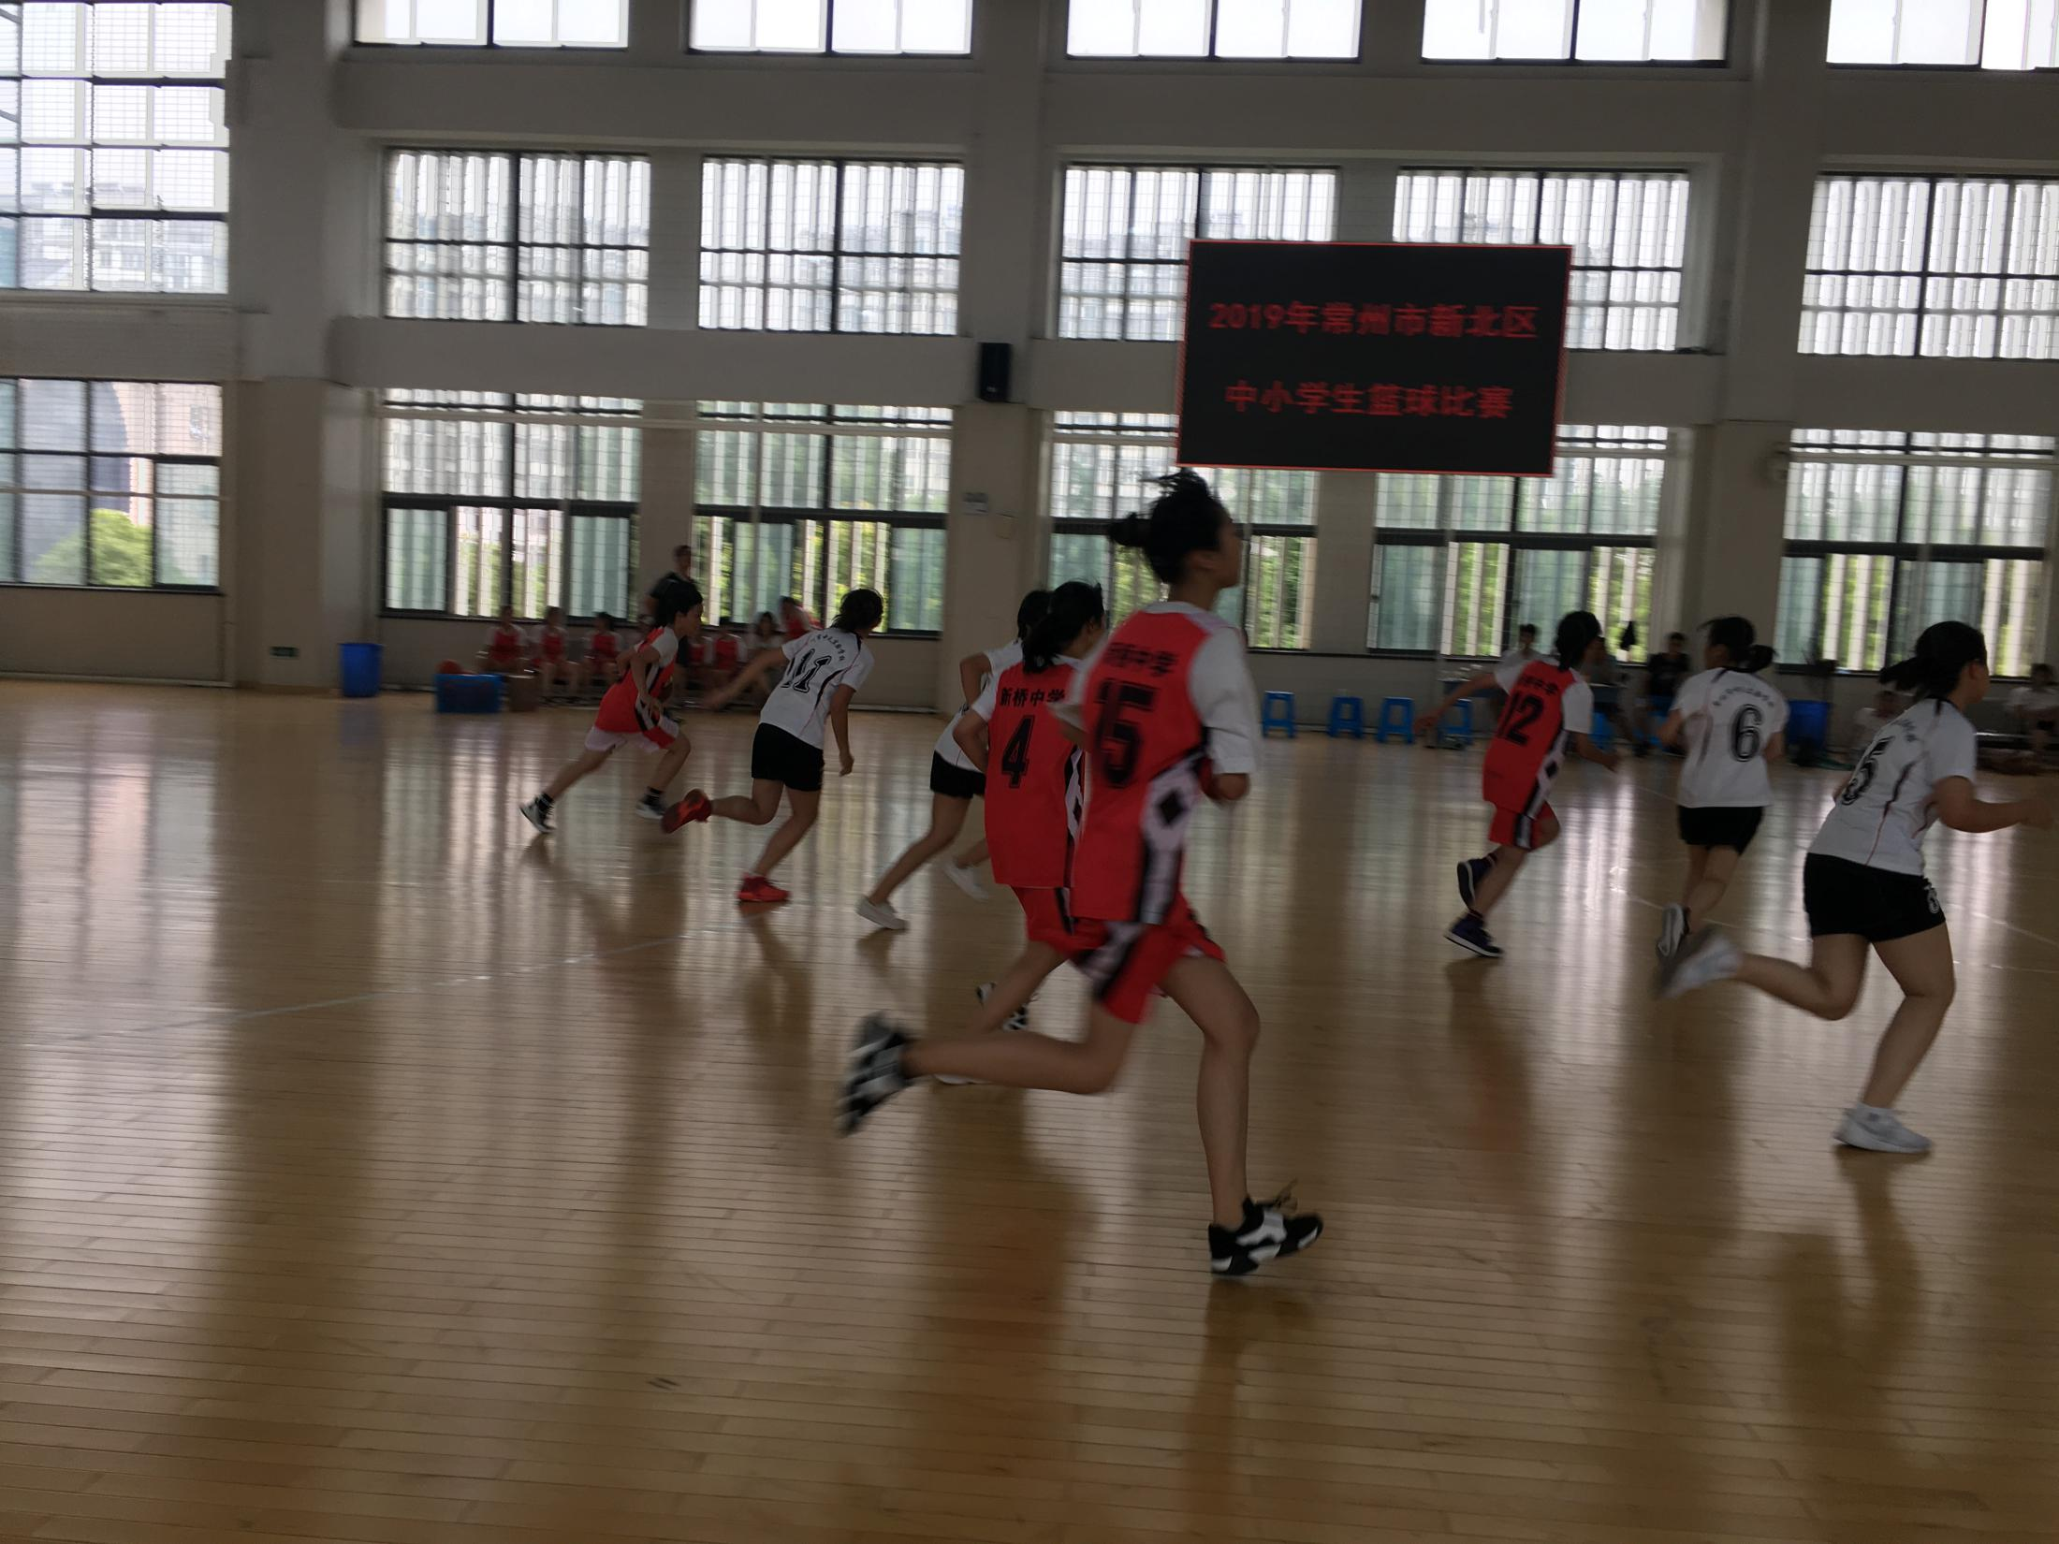
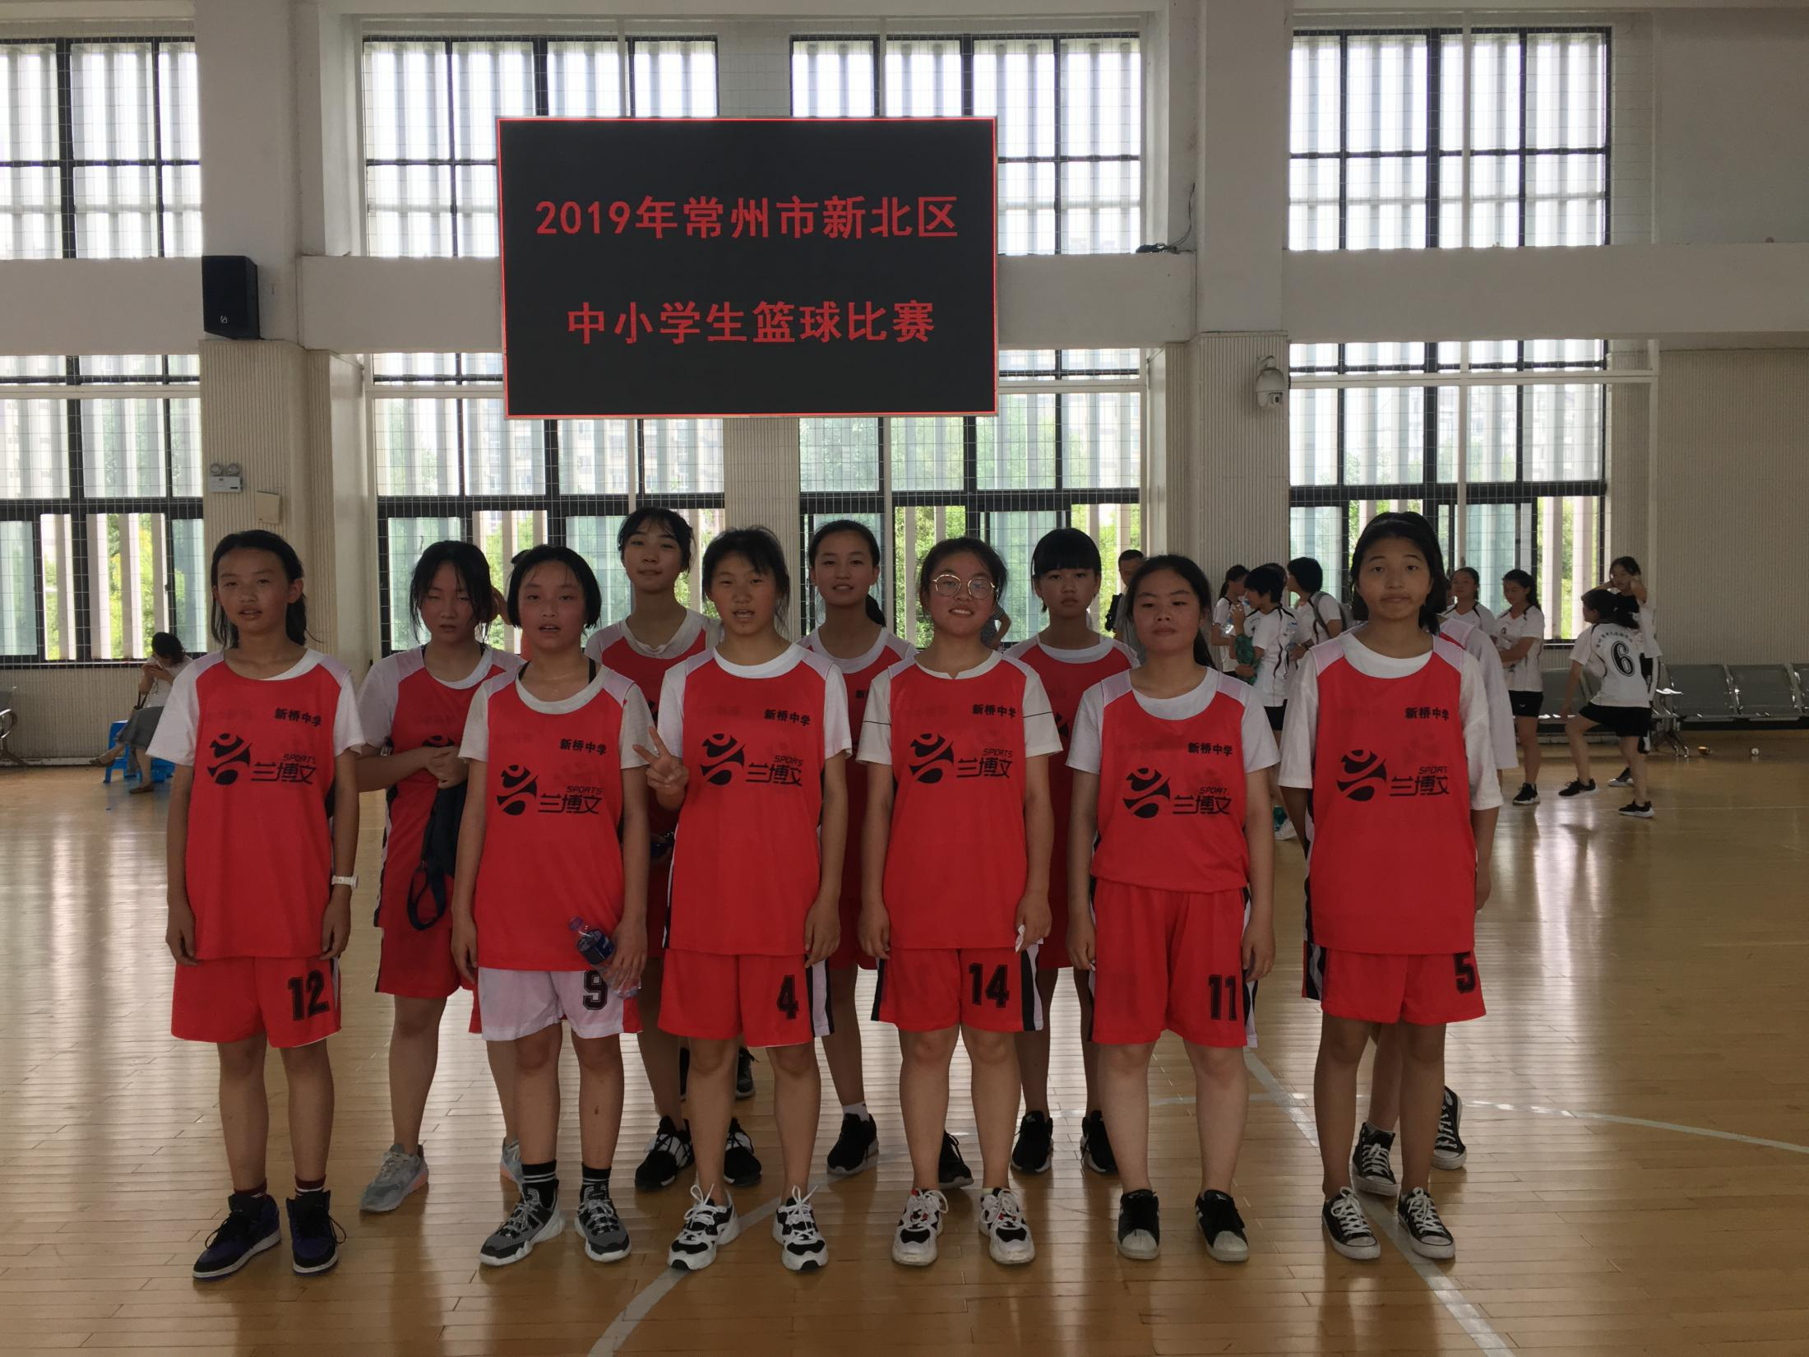
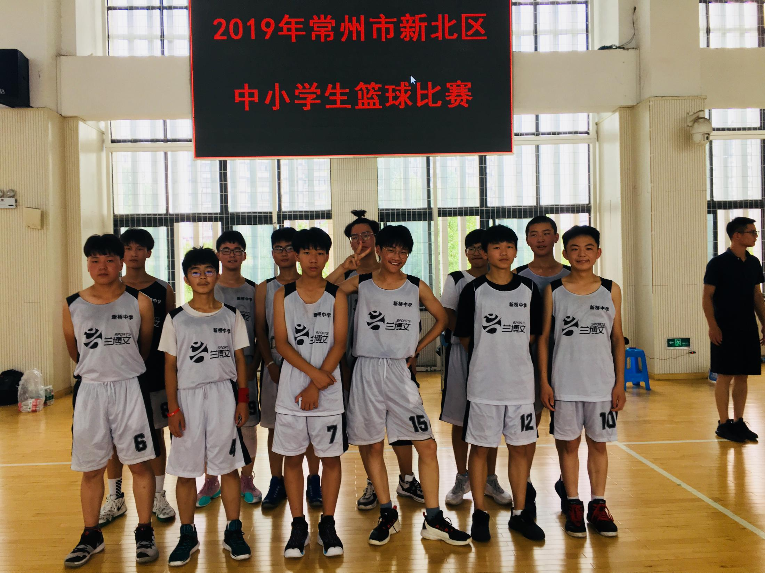
7月校篮球队（男篮、女篮）参加区中小学篮球比赛获得二等奖

Slide 9
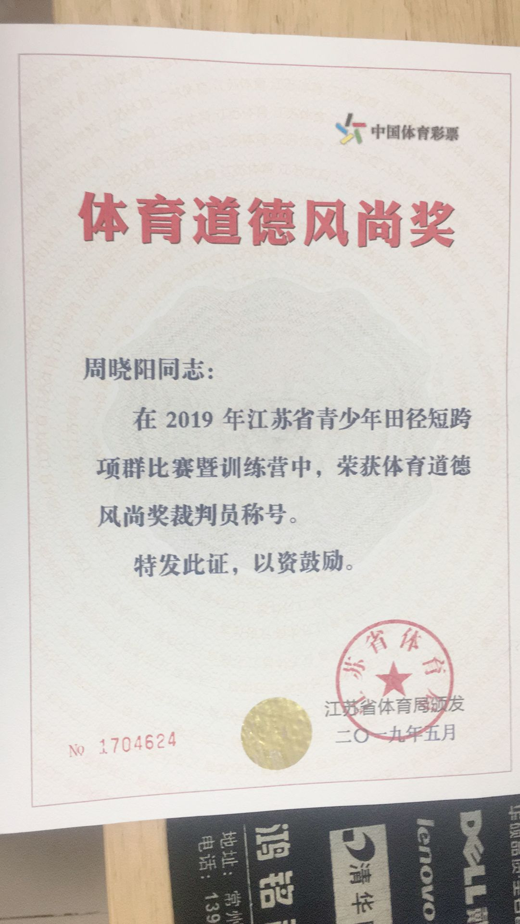
魏金城、周晓阳参加省各类运动会裁判，多次获得优秀裁判员。

Slide 10
存在的问题和本学期工作展望
1、组内人员理论水平需加强，外出参与各类教学比赛、评奖积极性不高。
2、继续落实教学常规，提高教学质量，认真备课，上课，听课。
3、合理安排课外体育活动和大课间，尤其是室内操教学和落实工作，体育组教师要全力以赴协助班主任管理。
4、组织好运动员参加区2019年田径运动比赛，认真做好选拔训练工作，争取获得好名次。
5、提高青年教师课堂能力、设计能力和业务能力以及体能的训练。
6、本学期要求教师每人写一篇论文争取发表，积极申报各项课题。

